Slide 1


LEAD: Latency-Efficient Application Deployment for Microservices Architecture
Dr.Seyyed ahmad javadi

Slide 2
Table of content
1- Introduction
2- LEAD
3- Evaluation

Slide 3
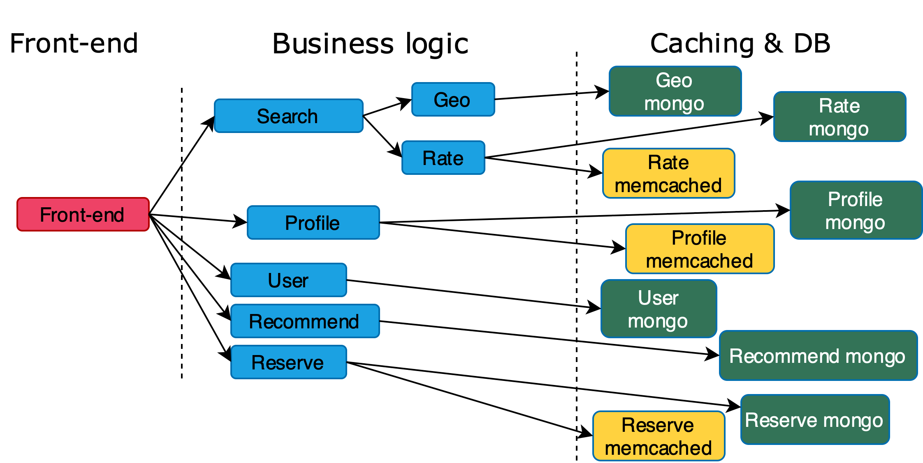
Introduction
Microservices Arch.
Every application consists of many small and independent microservices.
These microservices are placed on different servers in the form of an executable container.
Different microservices communicate with each other through well-known protocols such as REST and gRPC and under the network.
Gan, Yu, et al. "An open-source benchmark suite for microservices and their hardware-software implications for cloud & edge systems." In Proceedings of the Twenty-Fourth International Conference on Architectural Support for Programming Languages and Operating Systems,. 2019.

Slide 4

Introduction
Resource Management In Microservices Arch.
app₁
Deployment request
Container orchestrator
Deploy
….
….
Deployment request
Scheduler
Deploy
app_{n}
Deployment request

Slide 5
Introduction
Challenge Resource Management In Microservices Arch.
The effect of network latency on the end-to-end latency of an application
A
B
A
B
Node 1
Node 2
X ms
Notes:
In node commuinucation
به عنوان مثال کوبرنتیز تلاش می‌کند که رپلیکاهای یک سرویس روی یک سرور نباشند تا احتمال از دسترس خارج شدن ان سرویس کاهش یابد

Slide 6
Introduction
Challenge Resource Management In Microservices Arch.
The effect of network latency on the end-to-end latency of an application
A
B
Node 1
Node 2
B
A
X ms

Slide 7
Introduction
Challenge Resource Management In Microservices Arch.
The effect of network latency on the end-to-end latency of an application
loop back
A
B
Node 1
A
B

Slide 8
Introduction
Challenge Resource Management In Microservices Arch.
The effect of network latency on the end-to-end latency of an application
loop back
The need to automate the service quality-aware process

Slide 9

2
LEAD

Slide 10
LEAD
Main Features
Communication between microservices
Service quality awareness
Ability to integrate with Kubernetes
App initial deployment
Scale out/in
App perf monitoring

Slide 11

LEAD
Tools
Affinity & anti-affinity
Execution types
Required
Preffer
affinity:
podAffinity:
preferredDuringSchedulingIgnoredDuringExecution:
- weight: 99
podAffinityTerm:
labelSelector:
matchExpressions:
- key: app
operator: In
values:
- search
topologyKey: "kubernetes.io/hostname"
Notes:
صریحا بگو که میخوای از این بستر اماده شده توسط کوبرنتیز استفاده کنی

Slide 12
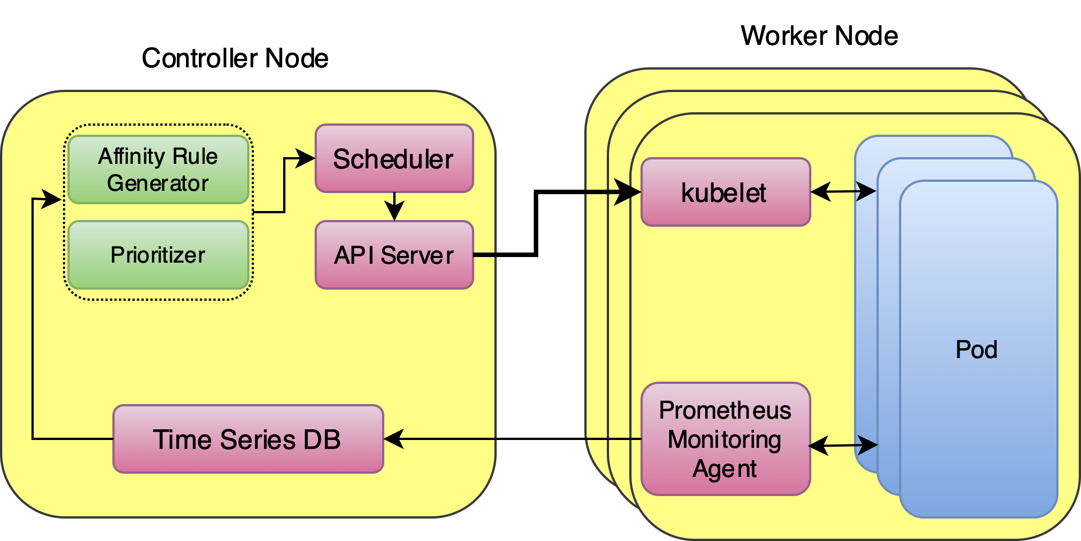
LEAD
Big picture

Slide 13
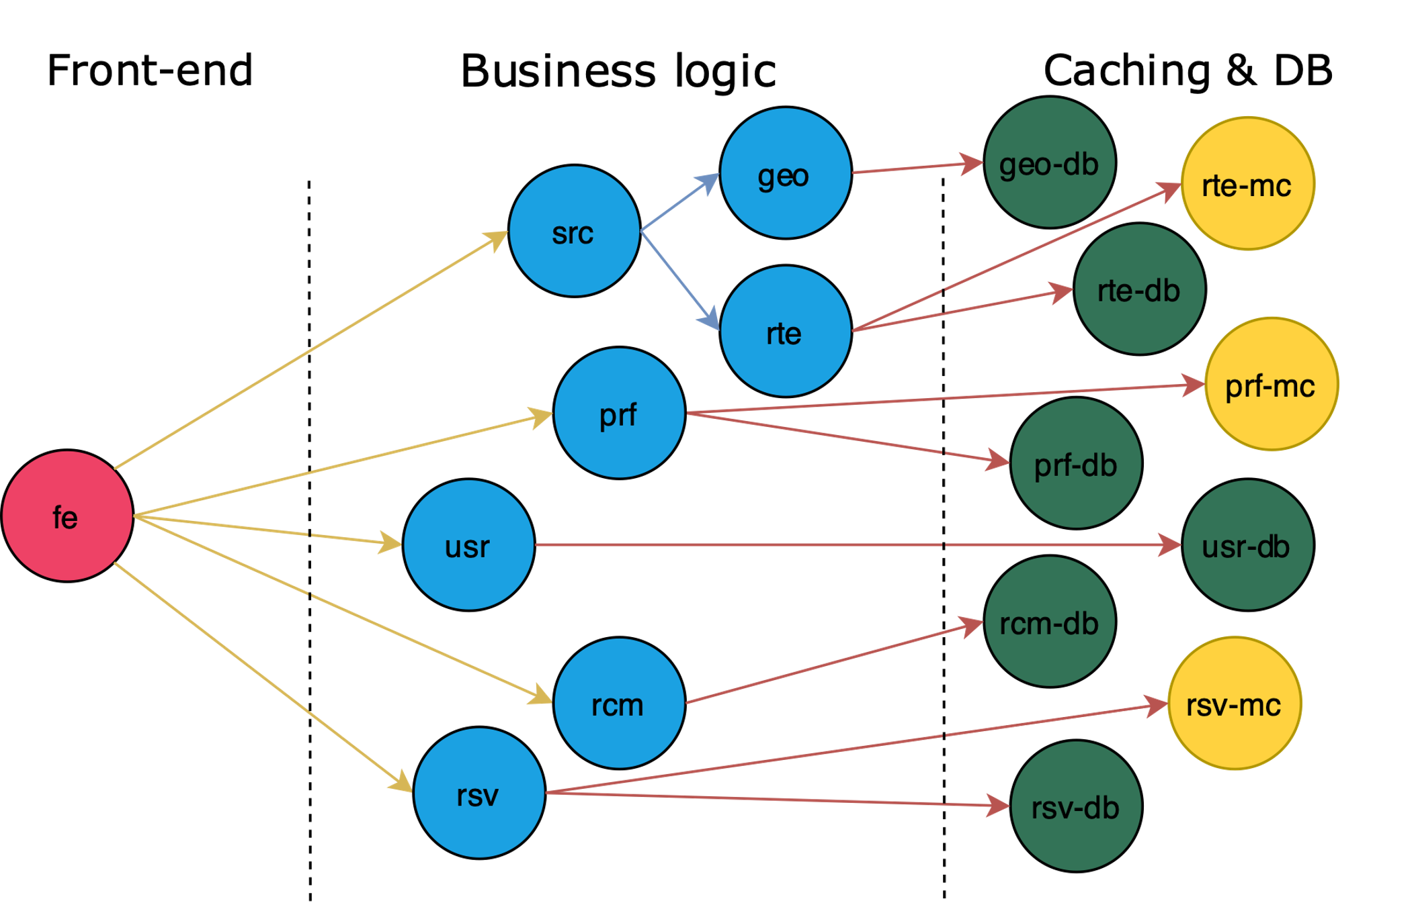
LEAD
Scoring algorithm
Assumptions
The graph of relationships between microservices is provided.
This graph has an entry point service to which all external requests of the desired application are sent.

Slide 14
LEAD
Parameters
Types
Static: collect from deployment .yaml files
Dynamic: collect in runtime

Slide 15
LEAD
Static parameters
Path
path | length
fe, src, geo, geo-db | 4
fe, src, rte, rte-mc | 4
fe, src, rte, rte-db | 4
fe, prf, prf-mc | 3
fe, prf, prf-db | 3
fe, usr, usr-db | 3
fe, rcm, rcm-db | 3
fe, rsv, rsv-mc | 3
fe, rsv, rsv-db | 3

Slide 16
LEAD
Static parameters
Path
Total number of replicas
path | length | Total number of replicas
fe, src, geo, geo-db | 4 | 5
fe, src, rte, rte-mc | 4 | 5
fe, src, rte, rte-db | 4 | 5
fe, prf, prf-mc | 3 | 4
fe, prf, prf-db | 3 | 4
fe, usr, usr-db | 3 | 3
fe, rcm, rcm-db | 3 | 3
fe, rsv, rsv-mc | 3 | 3
fe, rsv, rsv-db | 3 | 3

Slide 17
LEAD
Static parameters
Path
Total number of replicas
Total number of entering edges
path | length | Total number of replicas | Total number of entering edges
fe, src, geo, geo-db | 4 | 5 | 3
fe, src, rte, rte-mc | 4 | 5 | 3
fe, src, rte, rte-db | 4 | 5 | 3
fe, prf, prf-mc | 3 | 4 | 2
fe, prf, prf-db | 3 | 4 | 2
fe, usr, usr-db | 3 | 3 | 2
fe, rcm, rcm-db | 3 | 3 | 2
fe, rsv, rsv-mc | 3 | 3 | 2
fe, rsv, rsv-db | 3 | 3 | 2

Slide 18
LEAD
Dynamic parameter
RPS
path | length | Total number of replicas | Total number of entering edges | Total requests
fe, src, geo, geo-db | 4 | 5 | 3 | 0
fe, src, rte, rte-mc | 4 | 5 | 3 | 0
fe, src, rte, rte-db | 4 | 5 | 3 | 0
fe, prf, prf-mc | 3 | 4 | 2 | 0
fe, prf, prf-db | 3 | 4 | 2 | 0
fe, usr, usr-db | 3 | 3 | 2 | 0
fe, rcm, rcm-db | 3 | 3 | 2 | 0
fe, rsv, rsv-mc | 3 | 3 | 2 | 0
fe, rsv, rsv-db | 3 | 3 | 2 | 0

Slide 19
LEAD
Normalization
path | length | Total number of replicas | Total number of entering edges | Total requests
fe, src, geo, geo-db | 100 | 100 | 100 | 0
fe, src, rte, rte-mc | 100 | 100 | 100 | 0
fe, src, rte, rte-db | 100 | 100 | 100 | 0
fe, prf, prf-mc | 0 | 50 | 0 | 0
fe, prf, prf-db | 0 | 50 | 0 | 0
fe, usr, usr-db | 0 | 0 | 0 | 0
fe, rcm, rcm-db | 0 | 0 | 0 | 0
fe, rsv, rsv-mc | 0 | 0 | 0 | 0
fe, rsv, rsv-db | 0 | 0 | 0 | 0

Slide 20
LEAD
Scoring & Sorting
path | length | Total number of replicas | Total number of entering edges | Total requests | score
fe, src, geo, geo-db | 100 | 100 | 100 | 0 | 100
fe, src, rte, rte-mc | 100 | 100 | 100 | 0 | 100
fe, src, rte, rte-db | 100 | 100 | 100 | 0 | 100
fe, prf, prf-mc | 0 | 50 | 0 | 0 | 25
fe, prf, prf-db | 0 | 50 | 0 | 0 | 25
fe, usr, usr-db | 0 | 0 | 0 | 0 | 0
fe, rcm, rcm-db | 0 | 0 | 0 | 0 | 0
fe, rsv, rsv-mc | 0 | 0 | 0 | 0 | 0
fe, rsv, rsv-db | 0 | 0 | 0 | 0 | 0

Slide 21
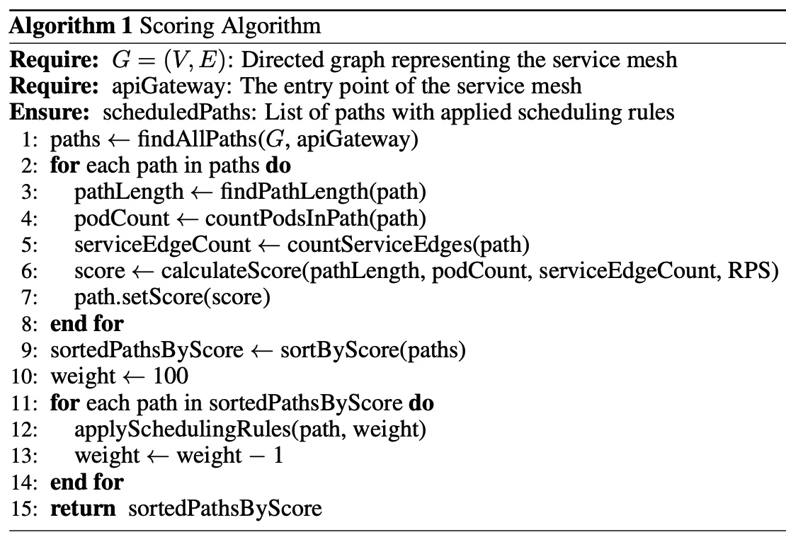
LEAD
Scoring pseudo code

Slide 22
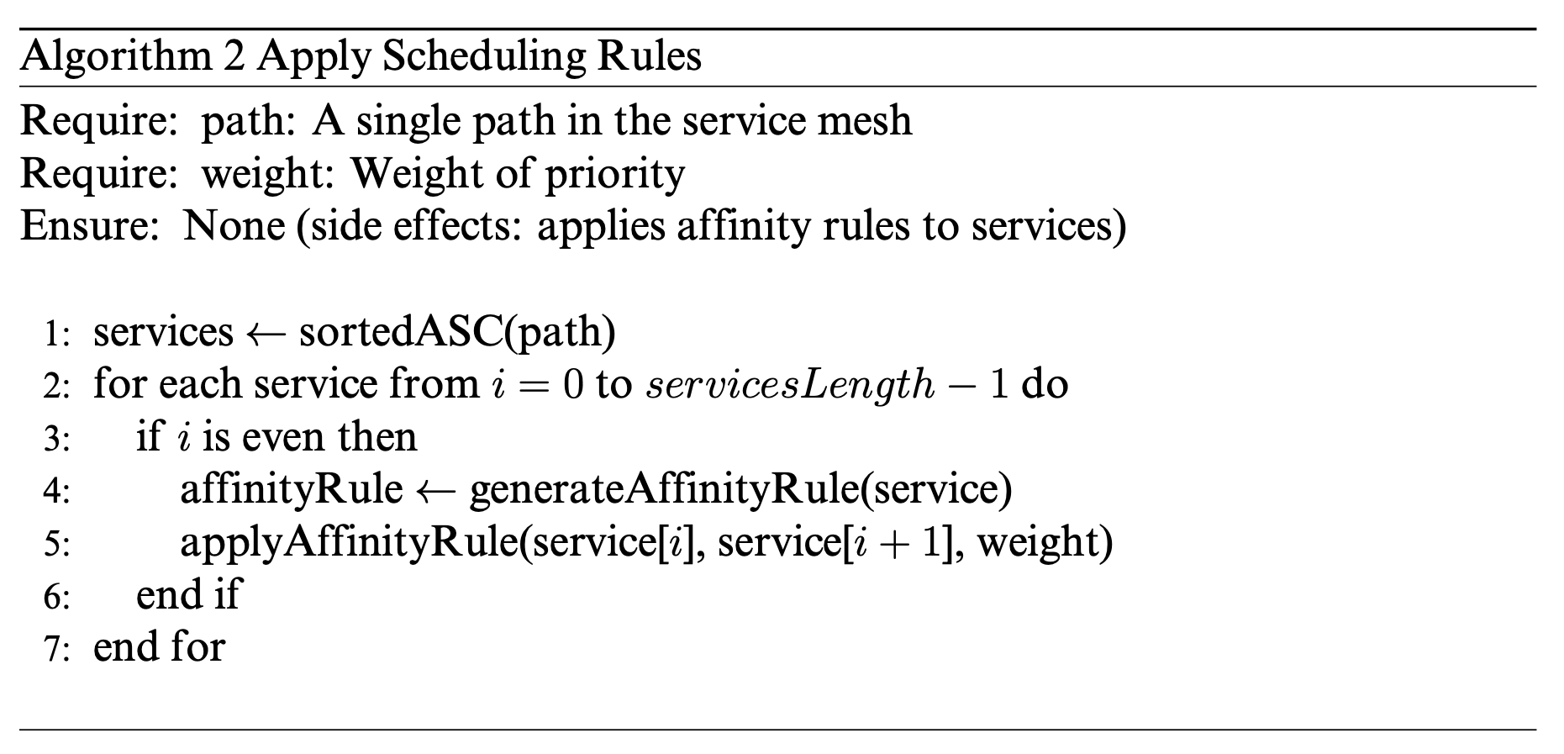
LEAD
Apply Scheduling pseudo code
geo-db --> geo
weight 100
geo --> src
weight 100
src --> fe
weight 100

Slide 23
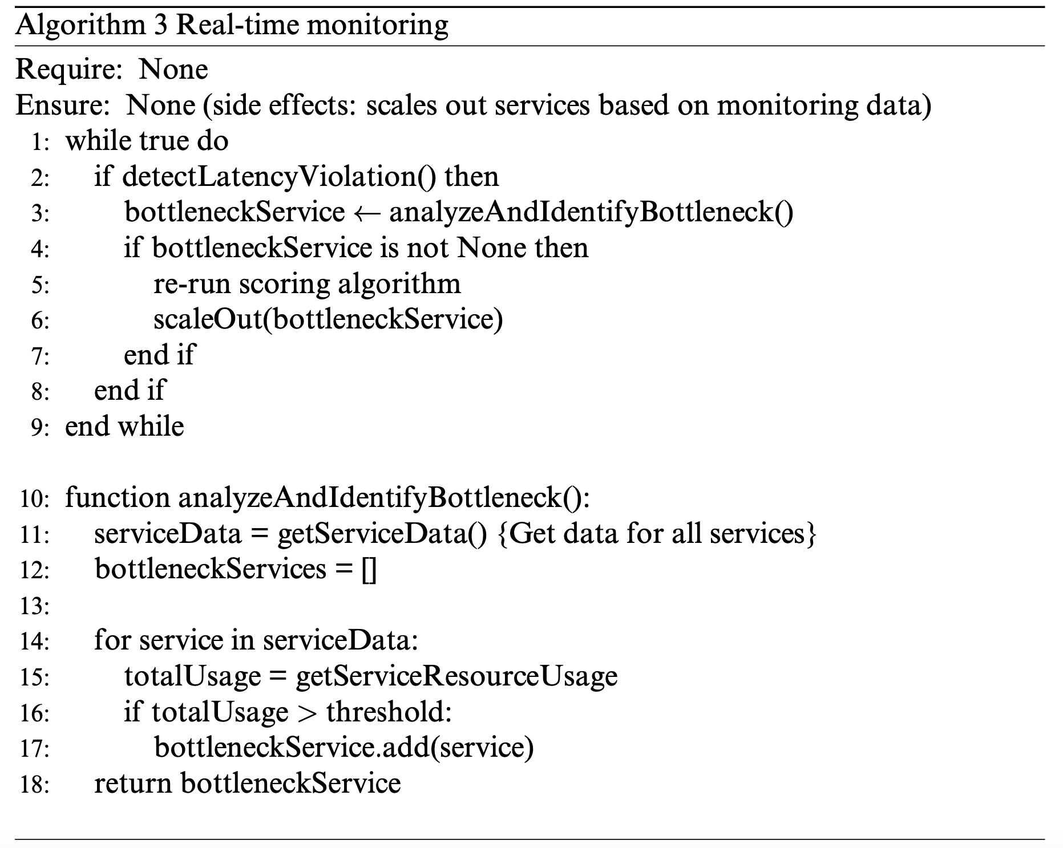
LEAD
Monitoring pseudo code

Slide 24
LEAD
Score recalculation
Sorted by highest score
New scores
path | length | Total number of replicas | Total number of entering edges | Total requests | score
fe, src, geo, geo-db | 100 | 100 | 100 | 100 | 100
fe, src, rte, rte-mc | 100 | 100 | 100 | 100 | 100
fe, src, rte, rte-db | 100 | 100 | 100 | 100 | 100
fe, prf, prf-mc | 50 | 0 | 0 | 60.25 | 60.19
fe, prf, prf-db | 50 | 0 | 0 | 60.25 | 60.19
fe, rcm, rcm-db | 0 | 0 | 0 | 31.58 | 31.53
fe, rsv, rsv-mc | 0 | 0 | 0 | 27.93 | 27.88
fe, rsv, rsv-db | 0 | 0 | 0 | 27.93 | 27.88
fe, usr, usr-db | 0 | 0 | 0 | 0 | 0
path | length | Total number of replicas | Total number of entering edges | Total requests | score
fe, src, geo, geo-db | 100 | 100 | 100 | 100 | 100
fe, src, rte, rte-mc | 100 | 100 | 100 | 100 | 100
fe, src, rte, rte-db | 100 | 100 | 100 | 100 | 100
fe, prf, prf-mc | 50 | 0 | 0 | 60.25 | 25
fe, prf, prf-db | 50 | 0 | 0 | 60.25 | 25
fe, usr, usr-db | 0 | 0 | 0 | 0 | 0
fe, rcm, rcm-db | 0 | 0 | 0 | 31.58 | 0
fe, rsv, rsv-mc | 0 | 0 | 0 | 27.93 | 0
fe, rsv, rsv-db | 0 | 0 | 0 | 27.93 | 0

Slide 25
4
Evaluation

Slide 26



Evaluation
Evaluation environment
Master node 6 cores 12 GB RAM
Workers node 2 cores 2 GB RAM

Slide 27

Evaluation
Considered benchmark
path | length | Total number of replicas | Total number of entering edges | Total requests | score
fe, src, geo, geo-db | 100 | 100 | 100 | 0 | 100
fe, src, rte, rte-mc | 100 | 100 | 100 | 0 | 100
fe, src, rte, rte-db | 100 | 100 | 100 | 0 | 100
fe, prf, prf-mc | 0 | 50 | 0 | 0 | 25
fe, prf, prf-db | 0 | 50 | 0 | 0 | 25
fe, usr, usr-db | 0 | 0 | 0 | 0 | 0
fe, rcm, rcm-db | 0 | 0 | 0 | 0 | 0
fe, rsv, rsv-mc | 0 | 0 | 0 | 0 | 0
fe, rsv, rsv-db | 0 | 0 | 0 | 0 | 0

Slide 28
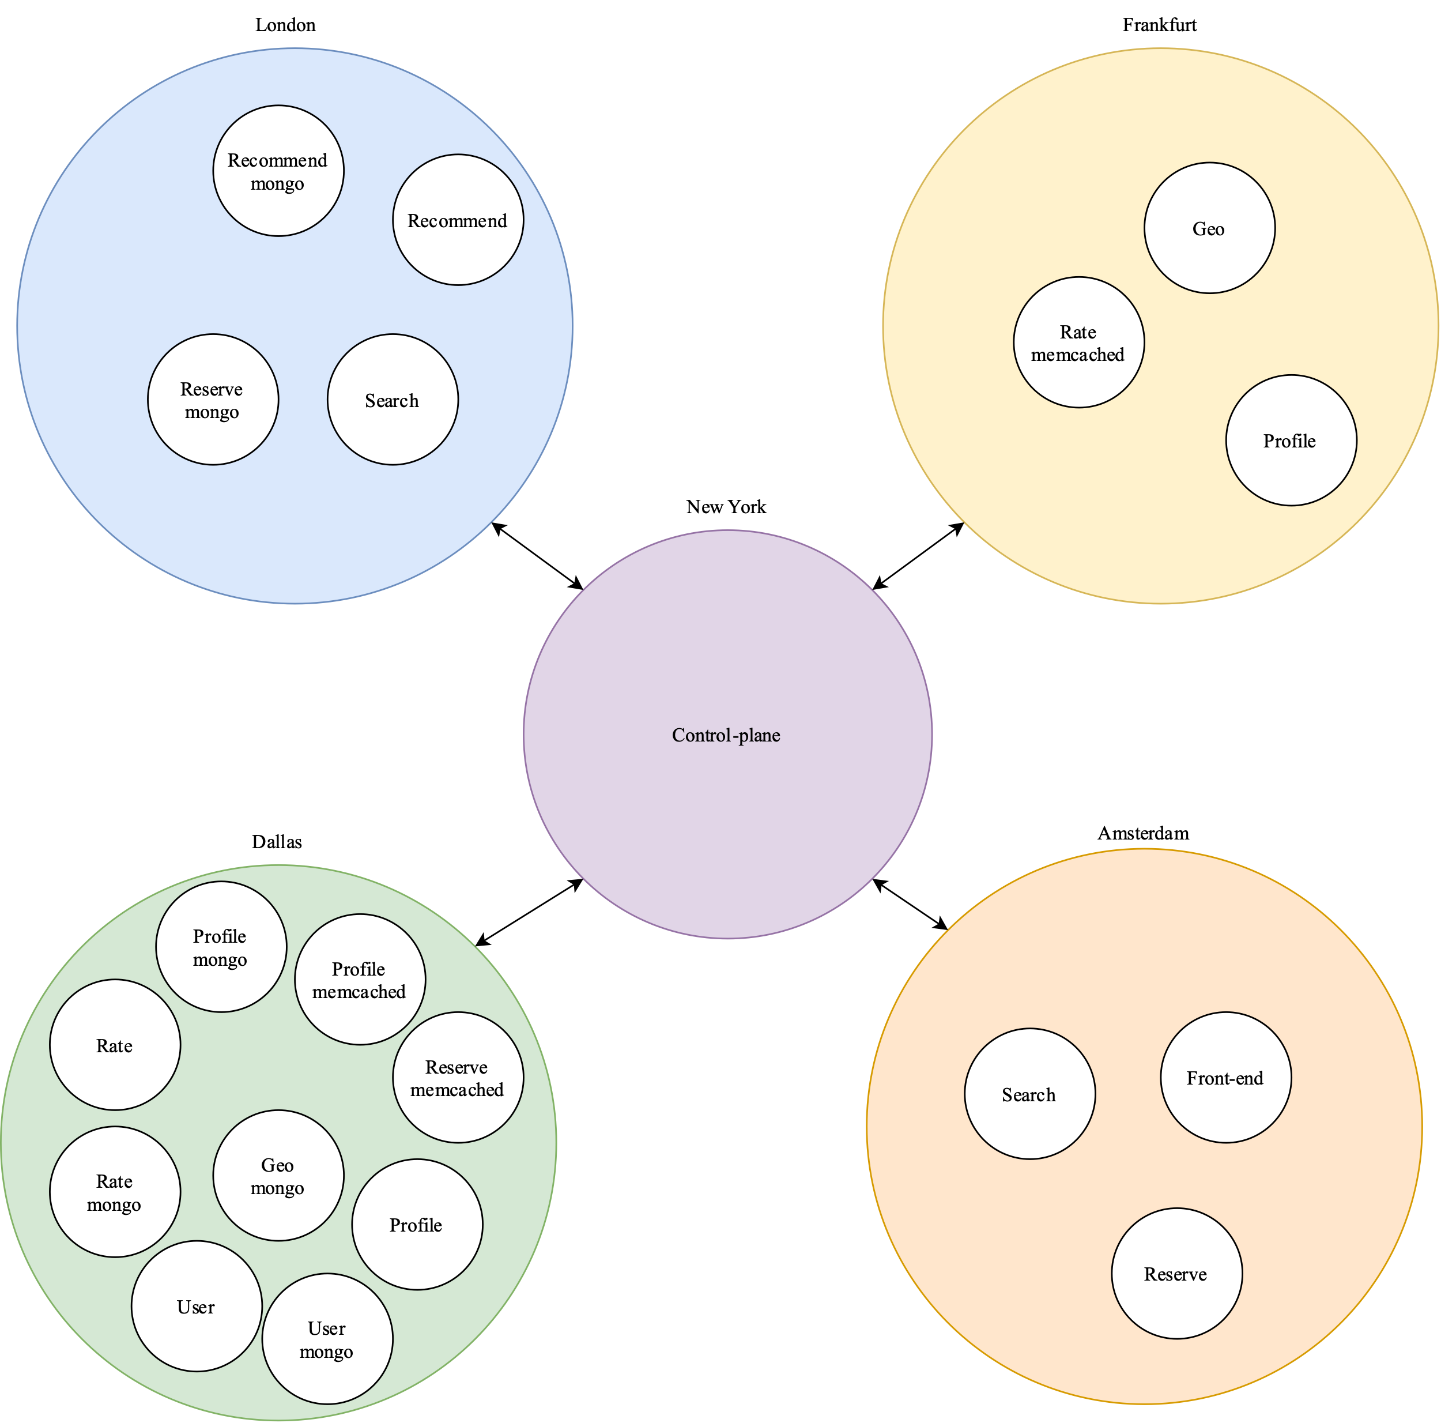
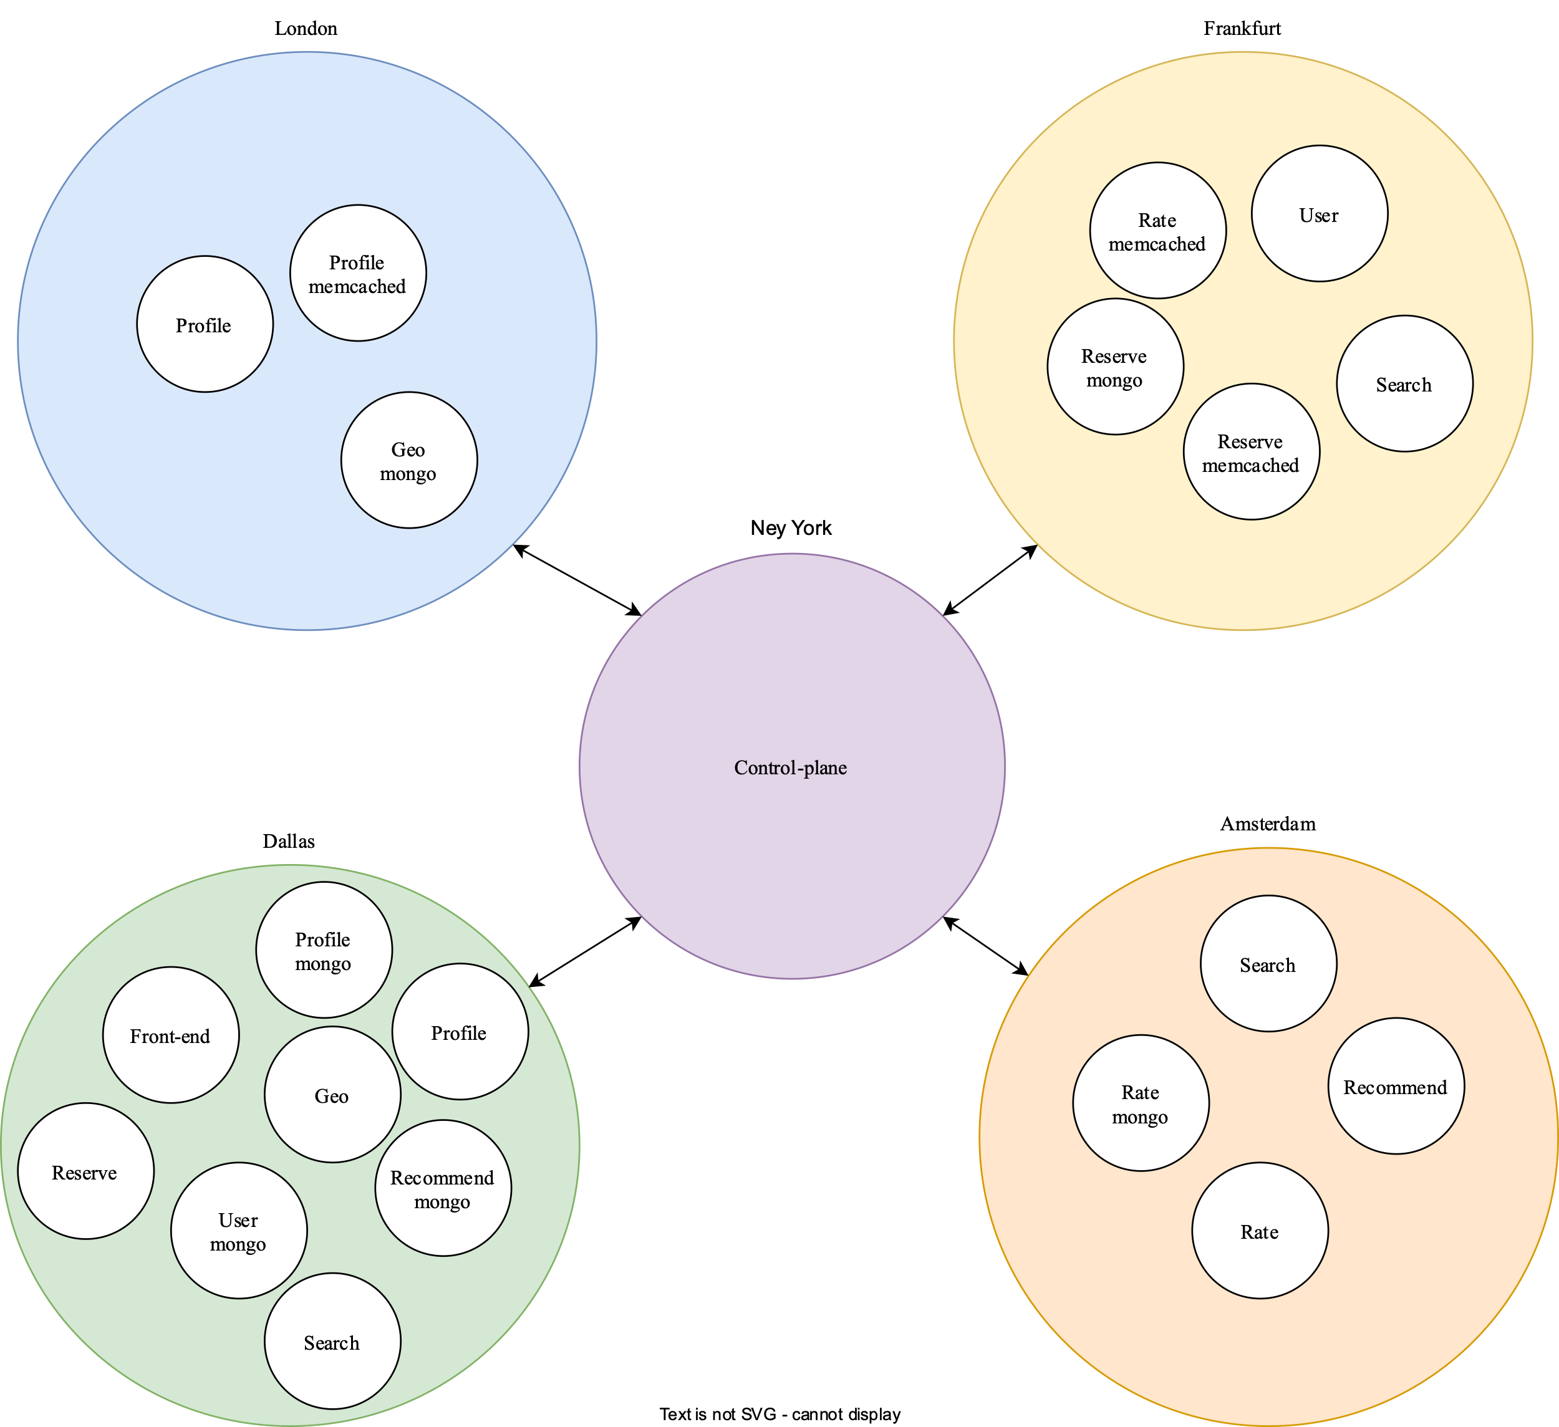
Evaluation
Comparing with kuber default
LEAD
K8s

Slide 29
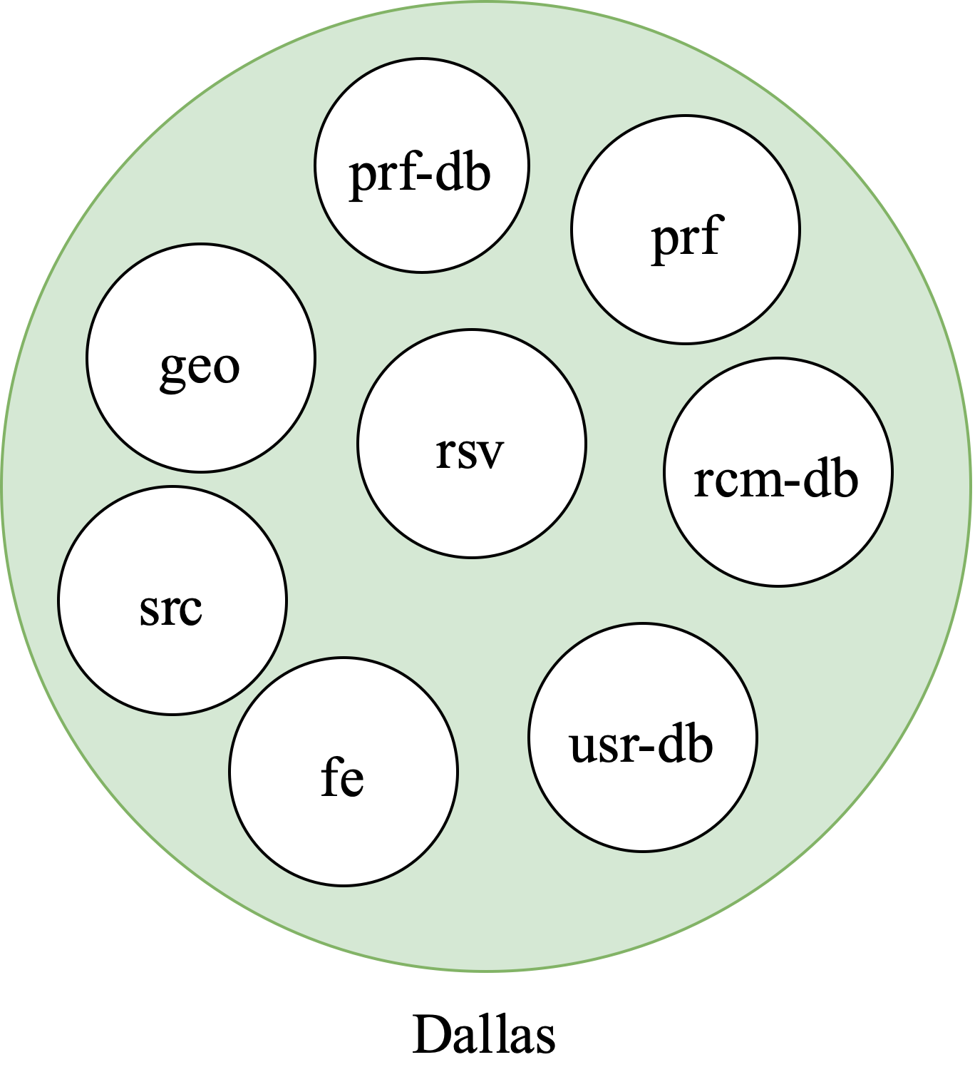
Evaluation
Services deployed in Dallas
path | length | Total number of replicas | Total number of entering edges | Total requests | score
fe, src, geo, geo-db | 100 | 100 | 100 | 0 | 100
fe, src, rte, rte-mc | 100 | 100 | 100 | 0 | 100
fe, src, rte, rte-db | 100 | 100 | 100 | 0 | 100
fe, prf, prf-mc | 0 | 50 | 0 | 0 | 25
fe, prf, prf-db | 0 | 50 | 0 | 0 | 25
fe, usr, usr-db | 0 | 0 | 0 | 0 | 0
fe, rcm, rcm-db | 0 | 0 | 0 | 0 | 0
fe, rsv, rsv-mc | 0 | 0 | 0 | 0 | 0
fe, rsv, rsv-db | 0 | 0 | 0 | 0 | 0

Slide 30
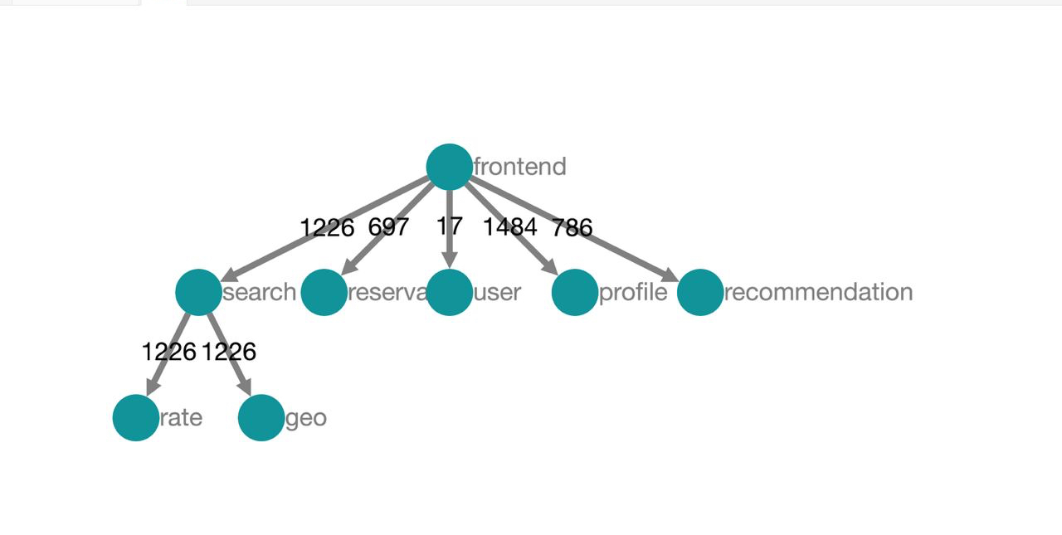
Evaluation
RPS in runtime

Slide 31
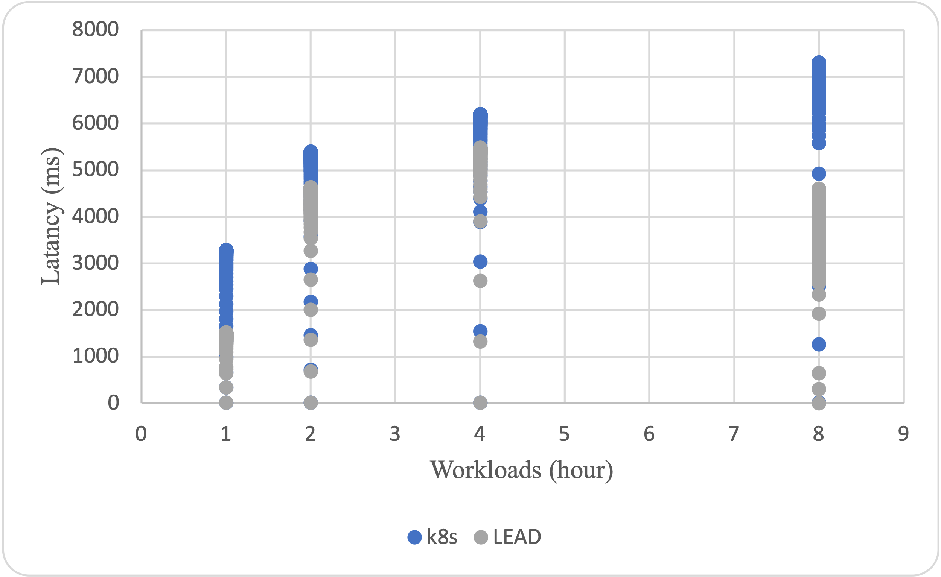
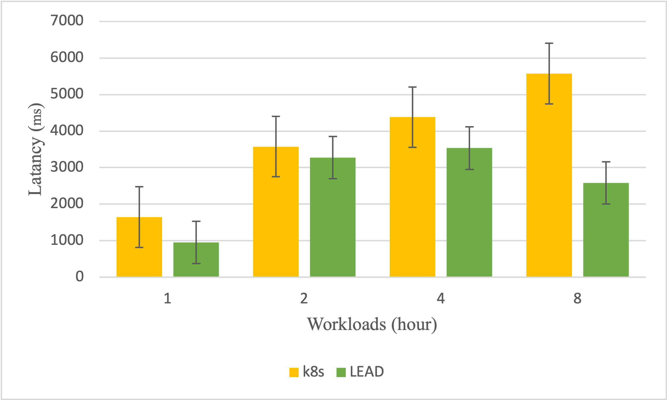
Evaluation
End-to-end latency

Slide 32
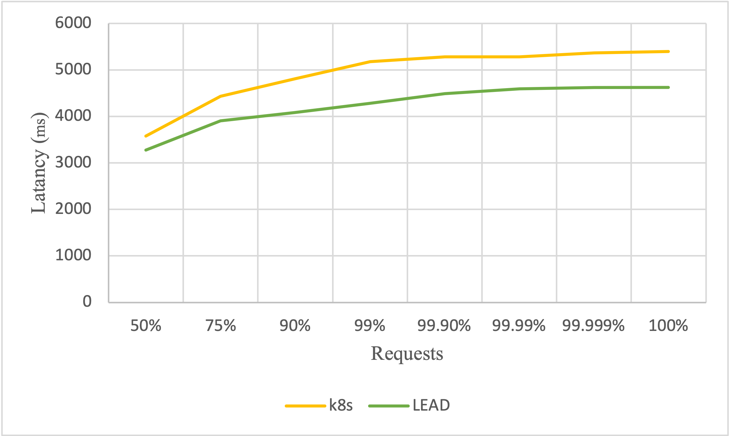
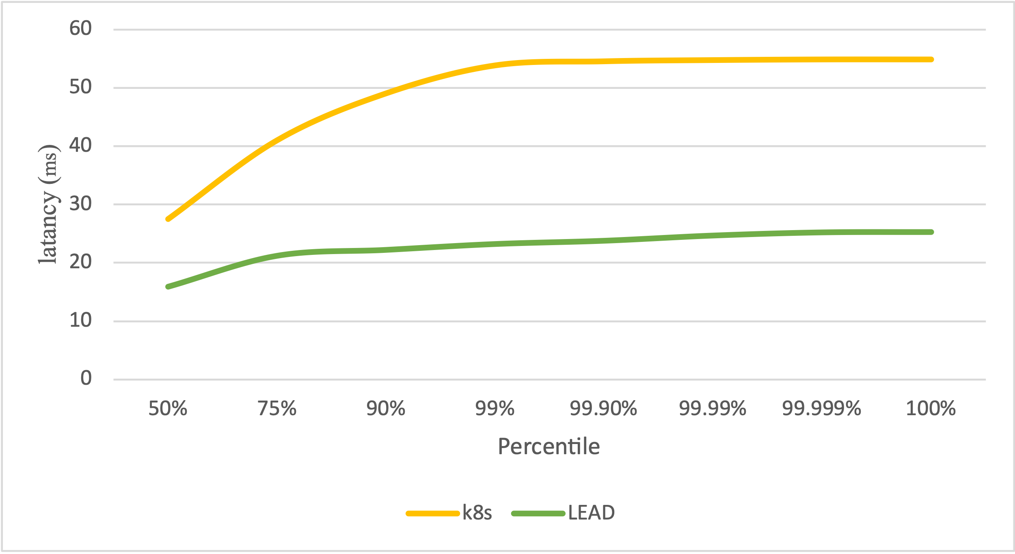
Evaluation
End-to-end latency in different workloads
1H
2H

Slide 33
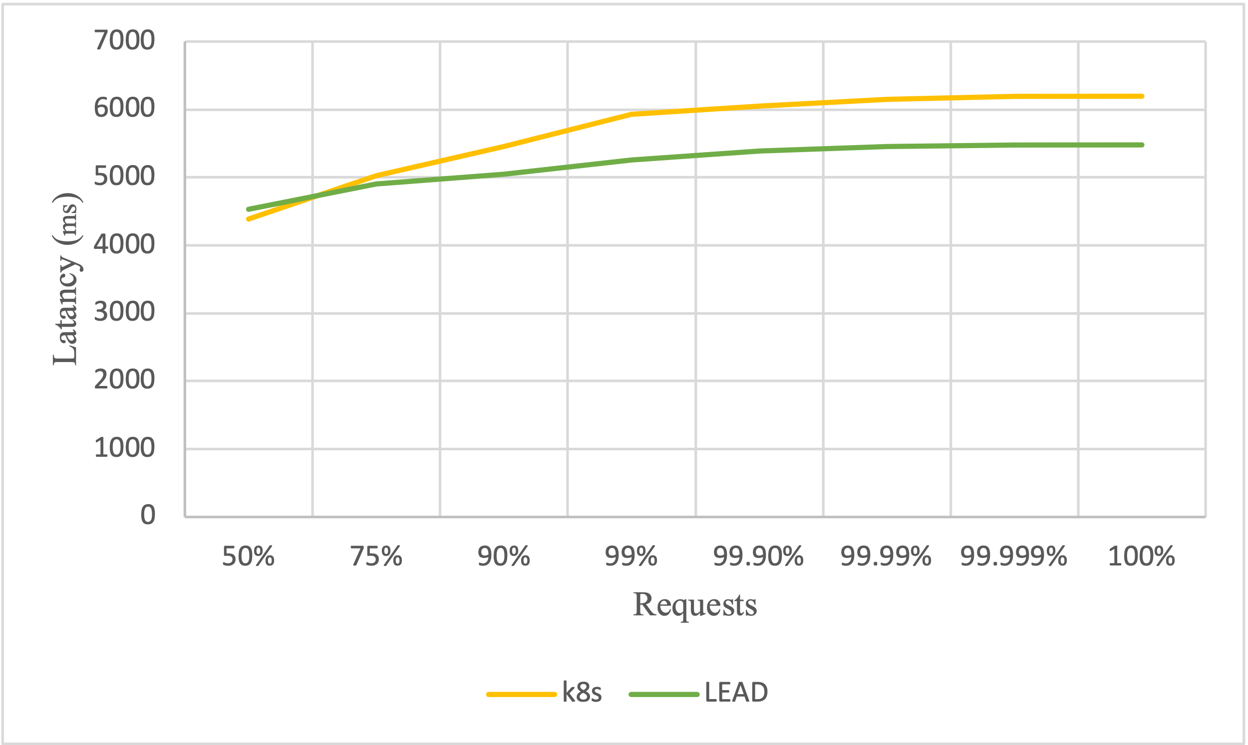
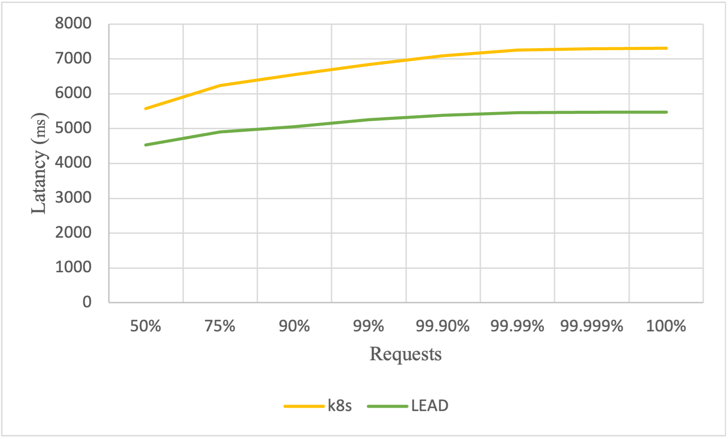
Evaluation
End-to-end latency in different workloads
4H
8H

Slide 34
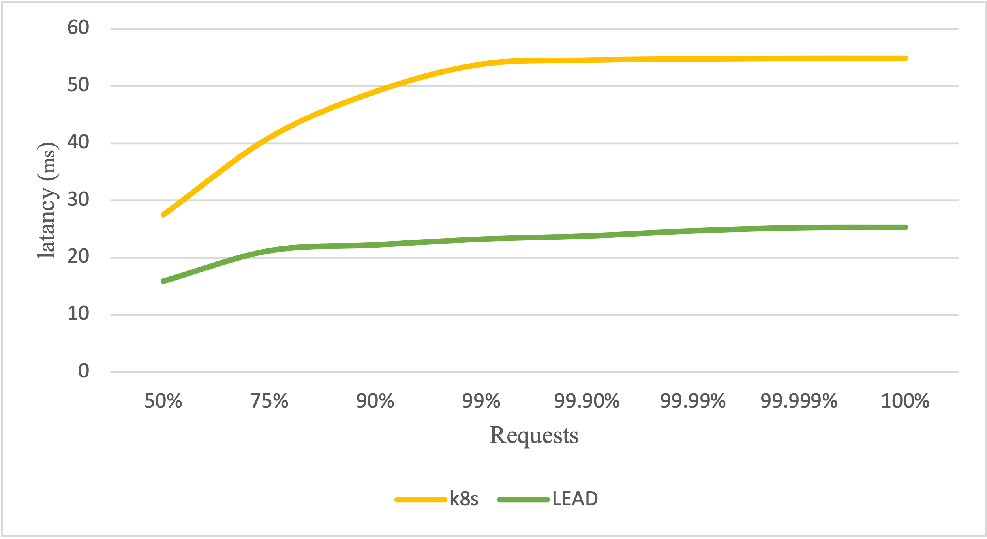
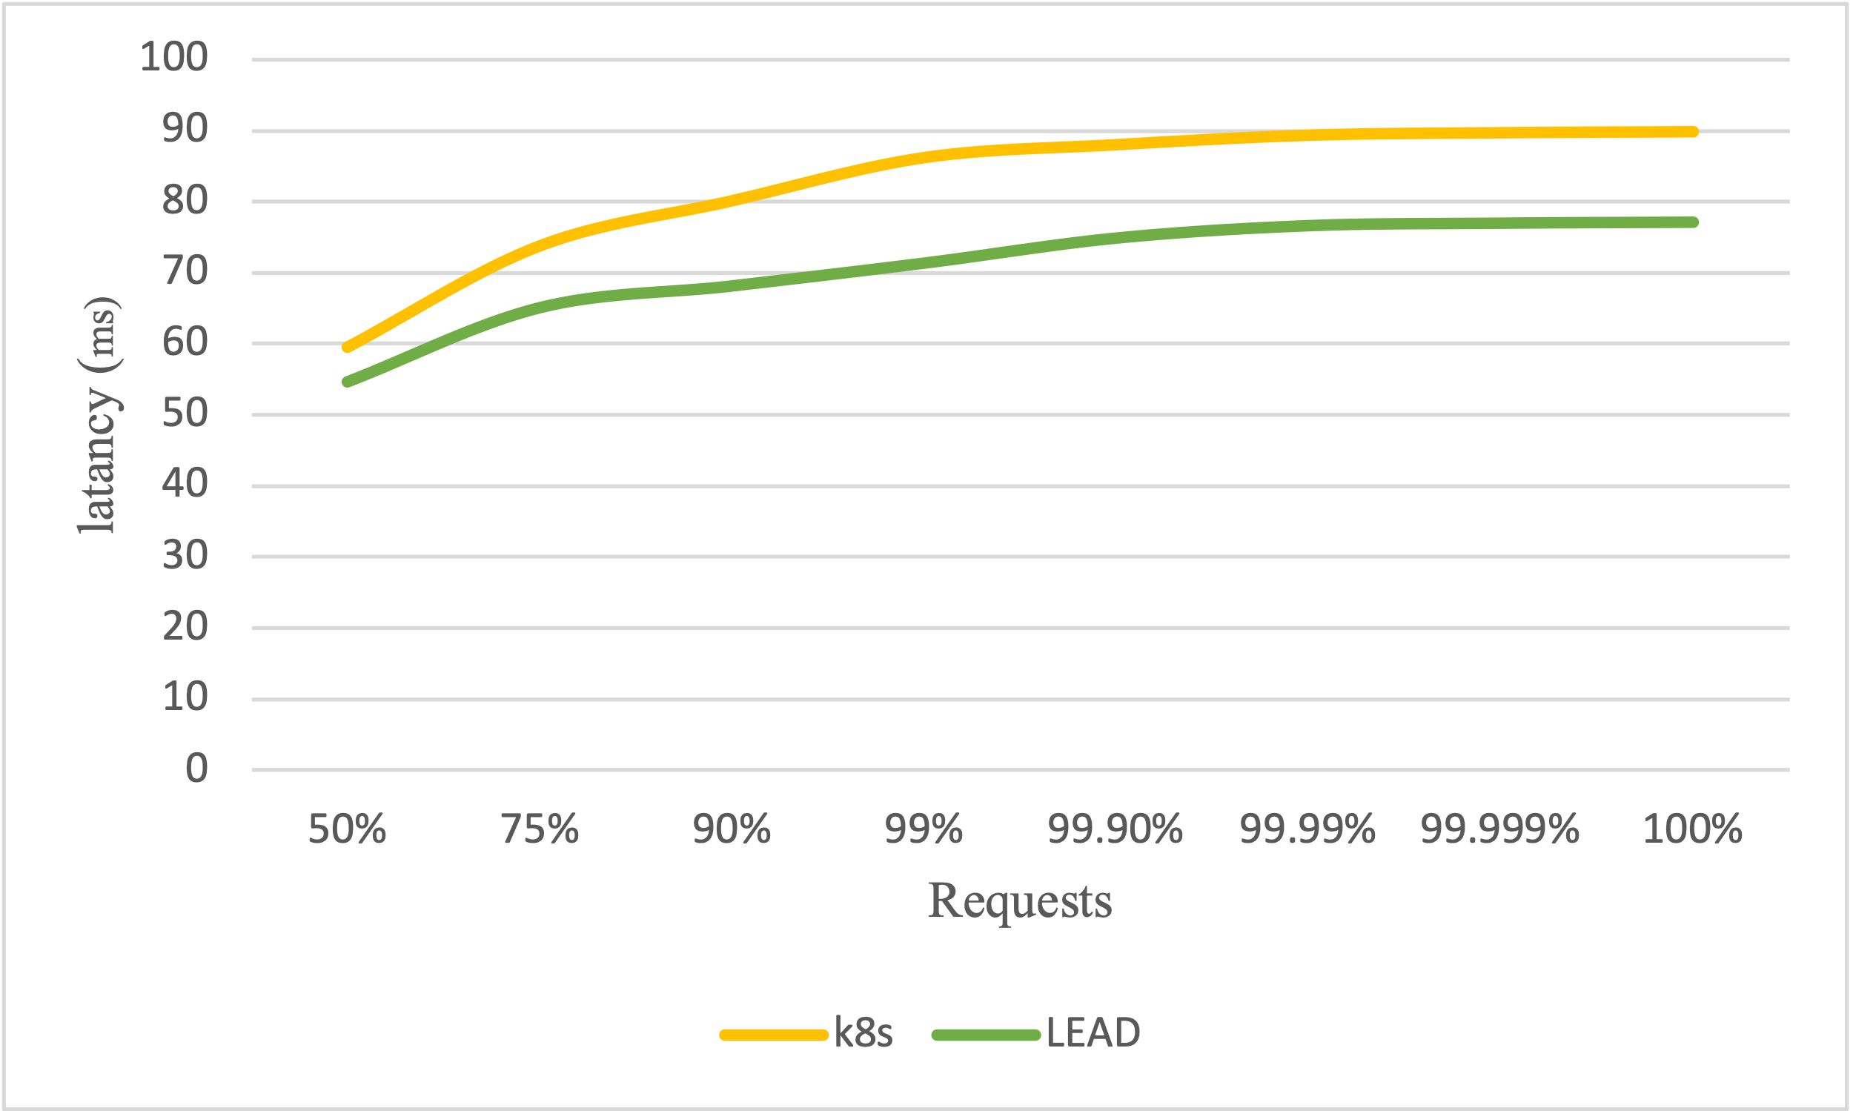
Evaluation
Latency distribution in different workloads
1H
2H

Slide 35
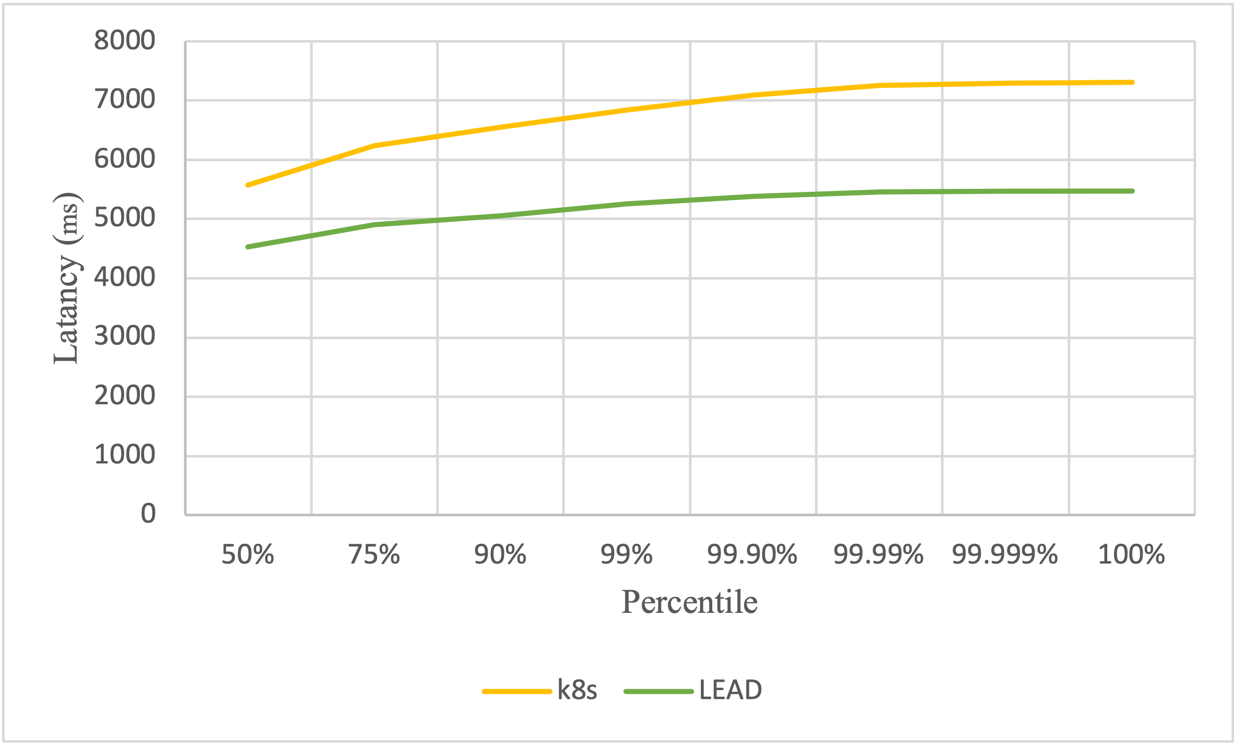
Evaluation
Latency distribution in different workloads
4H
8H

Slide 36
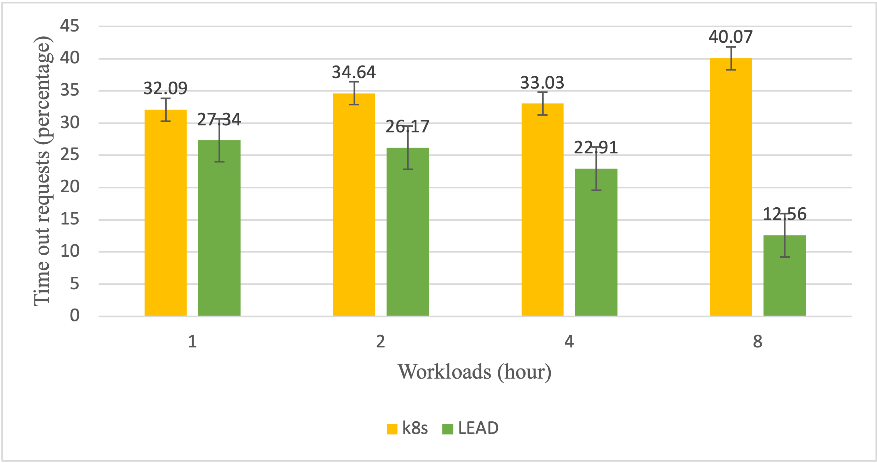
Evaluation
Time out requests

Slide 37
4
جمع‌بندی و کارهای آتی

Slide 38
جمع‌بندی
شناخت صحیح ارتباطات مهم‌ترین اصل در ریزخدمات است. | ۱
استقرار خدمت‌هایی که با هم در ارتباط هستند می‌تواند تأثیر زیادی در کاهش تأخیر بین آن دو خدمت داشته باشد. | ۲
استقرار مناسب خدمات باعث سرعت در پاسخگویی می‌شود و کم شدن درخواست‌های از دست رفته می‌شود. | ۳

Slide 39
کارهای آتی
پیاده‌سازی به عنوان یک برنامه کاربردی
استفاده از روش پیشنهادی در کارهایی با عملکرد مقیاس‌بندی
مدل‌سازی بر اساس تپولوژی مرکز داده

Slide 40
References
Zhang, et al. "Sinan: ML-based and QoS-aware resource management for cloud microservices." In Proceedings of the 26th ACM International Conference on Architectural Support for Programming Languages and Operating Systems, pp. 167-181. 2021.
Gan, et al. "Seer: Leveraging big data to navigate the complexity of performance debugging in cloud microservices." In Proceedings of the twenty-fourth international conference on architectural support for programming languages and operating systems, pp. 19-33. 2019.
Hossen, et al. "A Lightweight Workload-Aware Microservices Autoscaling with QoS Assurance." arXiv preprint arXiv:2202.00057 (2022).
Baarzi, et al. "Showar: Right-sizing and efficient scheduling of microservices." In Proceedings of the ACM Symposium on Cloud Computing, pp. 427-441. 2021.
Gan, et al. "An open-source benchmark suite for microservices and their hardware-software implications for cloud & edge systems." In Proceedings of the Twenty-Fourth International Conference on Architectural Support for Programming Languages and Operating Systems, pp. 3-18. 2019.
Pusztai, et al. "Polaris scheduler: SLO-and topology-aware microservices scheduling at the edge." In 2022 IEEE/ACM 15th International Conference on Utility and Cloud Computing (UCC), pp. 61-70. IEEE, 2022.

Slide 41
Thanks

Slide 42
روش پیشنهادی
الگوریتم اولویت‌بندی(ادامه)
ایده اصلی:
برای مشخص کردن اینکه وزن (اولویت) مناسب برای همسایگی شدن دو خدمت مرتبط با هم چقدر باشد از یک رویکرد مسیر-محور استفاده شده است.
یک مسیر از خدمت نقطه ورود شروع شده و به یک گره برگ ختم می‌شود.
اولویت دو خدمت برای همسایگی شدن برابر با بالاترین اولویت مسیر‌هایی است که در آن قرار دارند.
مسئله اولویت‌بندی دوتایی‌هایی از ریزخدمات به مسئله اولویت‌بندی مسیرها تبدیل می‌شود.

Slide 43
2
Related Work

Slide 44
کارهای پیشین
دسته‌بندی
ML :مبنتی بر یادگیری ماشین
LW : سبک وزن
SINAN | Zhang, et al. 2021
SEER | Gan, et al. 2019
SHOWAR | Baarzi, et al 2021
POLARIS | Pusztai, et al 2022
USPA | Centofanti, et al 2024
PEMA | Hossen, et al 2022
ML
دسته‌بندی
LW

Slide 45
کارهای پیشین
SINAN
بر پایه یادگیری ماشین
ایده
استفاده از یادگیری ماشین
مدل درخت تقویت شده
مدل شبکه عصبی
ترکیب دو مدل
Zhang, et al. "Sinan: ML-based and QoS-aware resource management for cloud microservices." In Proceedings of the 26th ACM international conference on architectural support for programming languages and operating systems. 2021.

Slide 46
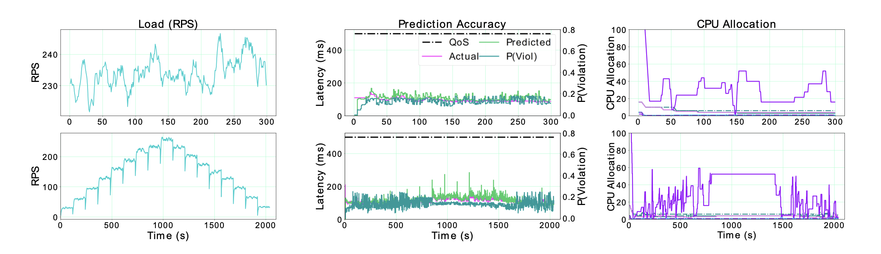
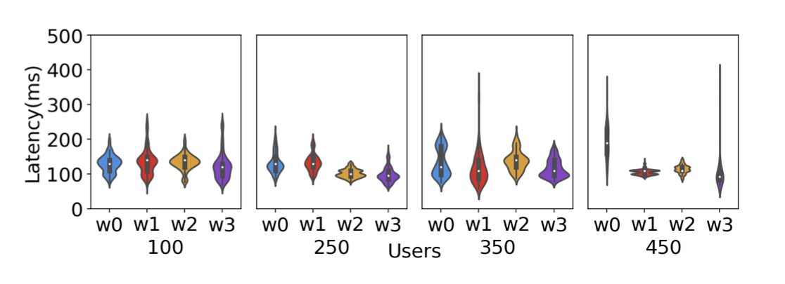
کارهای پیشین
SINAN

Slide 47
کارهای پیشین
PEMA
اصلی‌ترین مشکل
روابط میان ریزخدمات
معایب استفاده از یادگیری ماشین
بعضی از این تکنیک‌ها باعث نقض SLO می‌شود.
هر تغییر در ارتباطات نیاز به تمرین مجدد
ایده
به همه ریزخدمات مقدار مشخصی منابع داده
در طول زمان کاهش داده
Hossen, et al. "Practical efficient microservice autoscaling with QoS assurance." In Proceedings of the 31st International Symposium on High-Performance Parallel and Distributed Computing. 2022

Slide 48
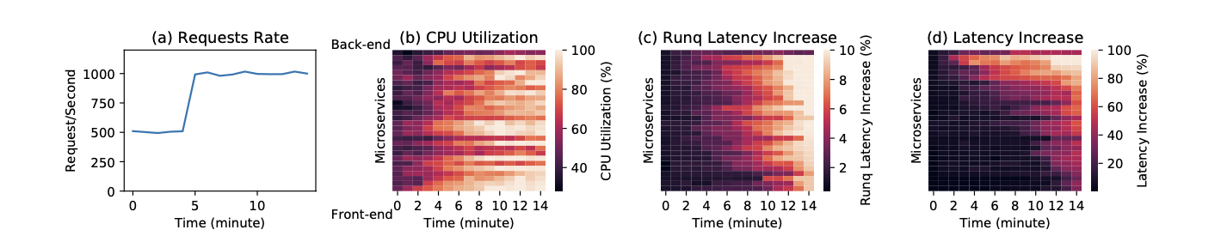
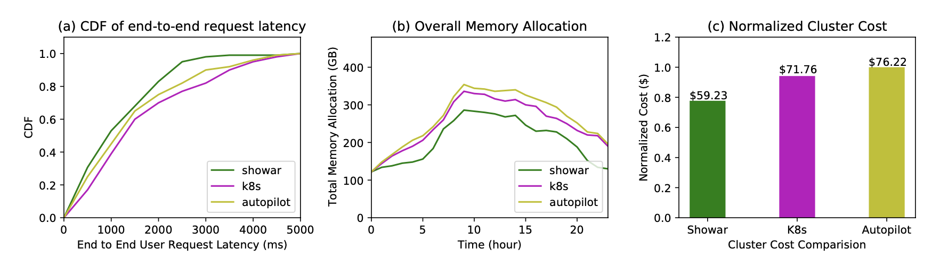
کارهای پیشین
SHOWAR
اصلی‌ترین مشکل
ارتباطات میان ریزخدمات
چالش‌های مقیاس‌بندی افقی
تکرار بیش از اندازه
پیدا کردن زمان مناسب مقیاس‌بندی
محدودیت در مقیاس‌بندی عمودی
Baarzi, et al. "Showar: Right-sizing and efficient scheduling of microservices." In Proceedings of the ACM Symposium on Cloud Computing,. 2021.
Notes:
cumulative distribution function (CDF)
تابع توزیع تجمعی
Definition. The cumulative distribution function (cdf) gives the probability that the random variable X is less than or equal to x and is usually denoted F(x) . The cumulative distribution function of a random variable X is the function given by F(x)=P[X≤x].

Slide 49
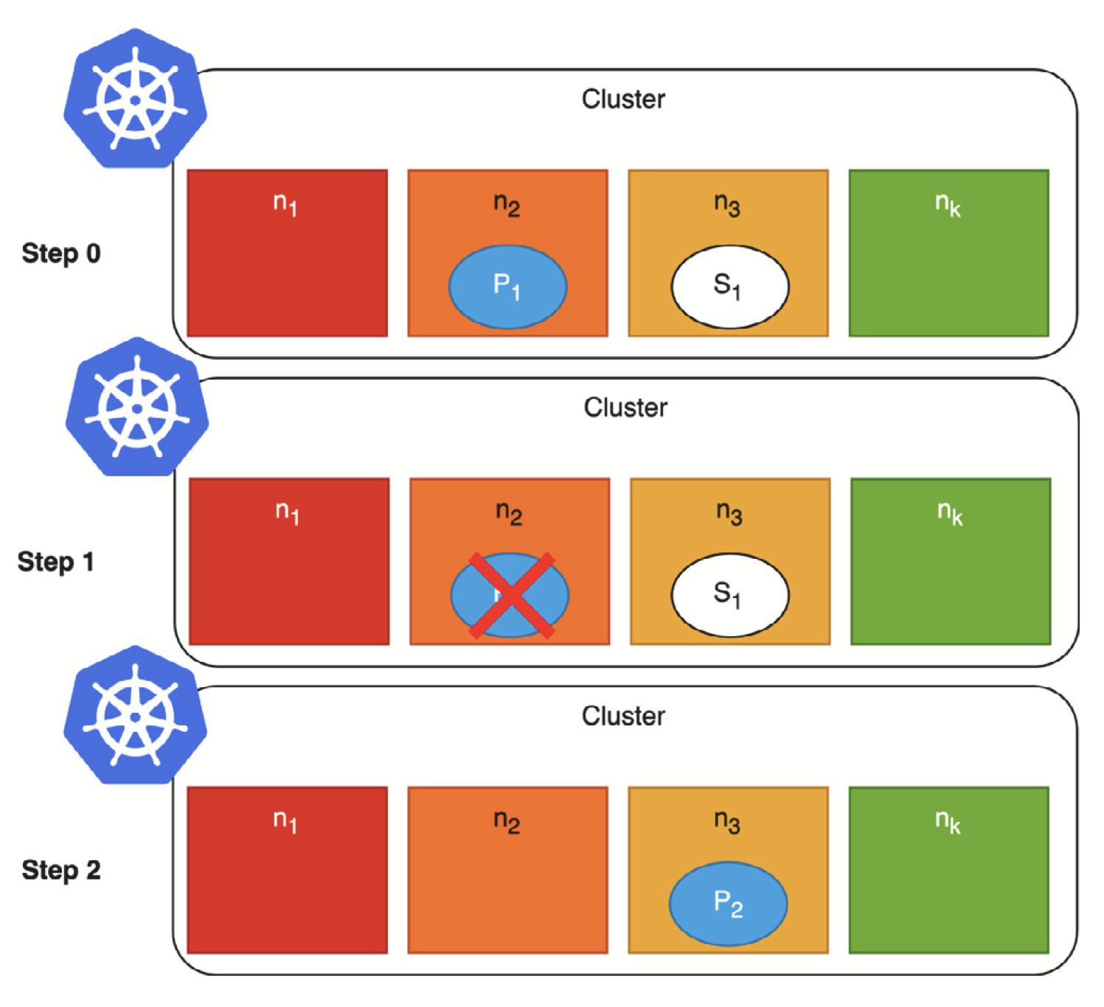
کارهای پیشین
USPA
Centofanti, et al. "Taming latency at the edge: A user-aware service placement approach." Computer Networks(2024): 110444.

Slide 50
روش پیشنهادی
مشخصه‌ها
۴
تعداد درخواست
یکی از مهم‌ترین مشخصه‌های بار کاری در خدمت‌ها تعداد درخواست‌های ورودی می‌باشد
3
تعداد یال‌های ورودی
خدمت‌هایی با یال‌های ورودی بیشتر، نشان دهنده آن است که به درخواست‌های بیشتری از سوی خدمات دیگر پاسخگو است
۲
تعداد تکرار خدمات
خدمت‌هایی که دارای تکرار هستند به احتمال زیاد تعداد درخواست بیشتری را هم پردازش می‌کنند.
۱
طول مسیر
طول مسیر بیشتر، تأثیر مهمی در تاخیر انتها به انتها دارد

Slide 51
روش پیشنهادی
مدل استفاده شده(ادامه)
مدل رزرو هتل شامل چند فرآیند اصلی از جمله رزرو هتل و توصیه هتل است. هرکدام از این فرآیندها از خدمت‌های مختلفی در برنامه برای تکمیل نمودن فرآیند خود خدمت می‌گیرند. این برنامه شامل لایه‌های گوناگون است. در بخش جلویی رابط‌های کاربری و در لایه میانی خدمت‌های منطقی و در آخرین لایه پایگاه‌های داده قرار داده شده است.

Slide 52

مقدمه
باز کردن تاخیر شبکه
app₁
deploy
Resource manager or
Container orchestrator
….
….
Scheduler
app_{n}
پیچیدگی کاربردها (تنوع و تعداد ریزخدمت های هر کاربرد )
تاثیر تاخیر شبکه بر روی تاخیر انتها به انتهای یک کاربرد
تاثیر تاخیر صف
نیاز به خودکاری سازی فرایند اگاه از کیفیت بودن
Notes:
به عنوان مثال کوبرنتیز تلاش می‌کند که رپلیکاهای یک سرویس روی یک سرور نباشند تا احتمال از دسترس خارج شدن ان سرویس کاهش یابد
به عنوان مثال از دوستان مطلع میدونم که تنها سرویس پیشنهاد راید به راننده در اسنپ حدود ۸۰۰ پاد دارد

Slide 53
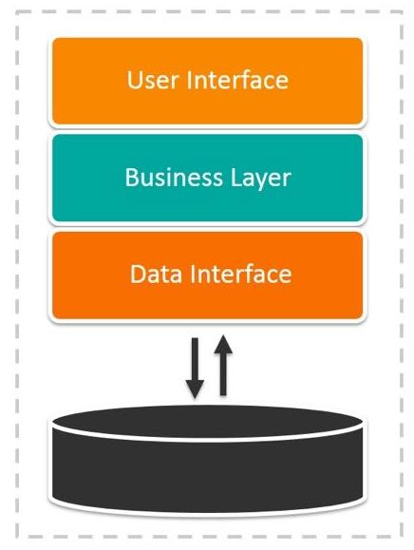
مقدمه
معماری یکپارچه
معماری یکپارچه چیست؟
امروزه شرکت‌های بزرگ صنعت فضای ابر همانند آمازون، ماکروسافت، و نت‌فلیکس در حال مهاجرت به یک معماری جدید هستند.

Slide 54
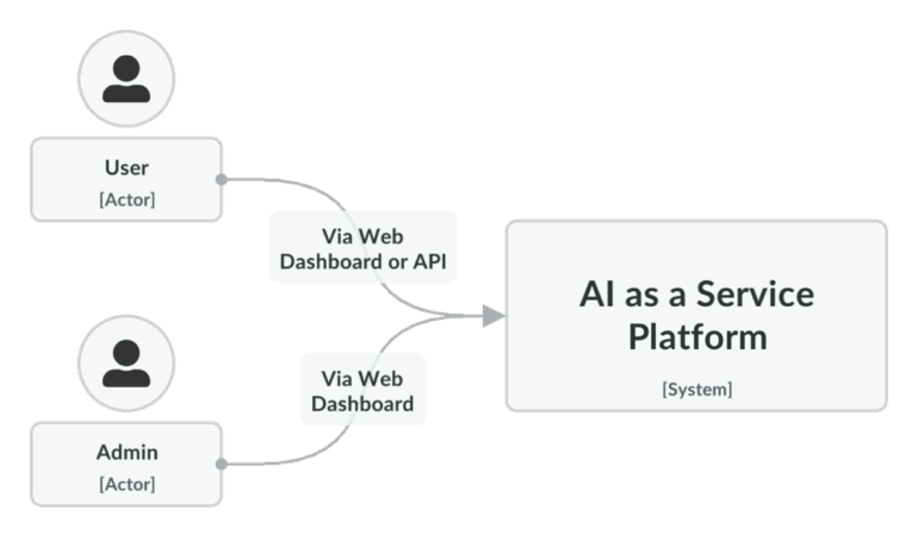
مقدمه
معماری ریزخدمت
معماری ریزخدمت چیست؟

Slide 55
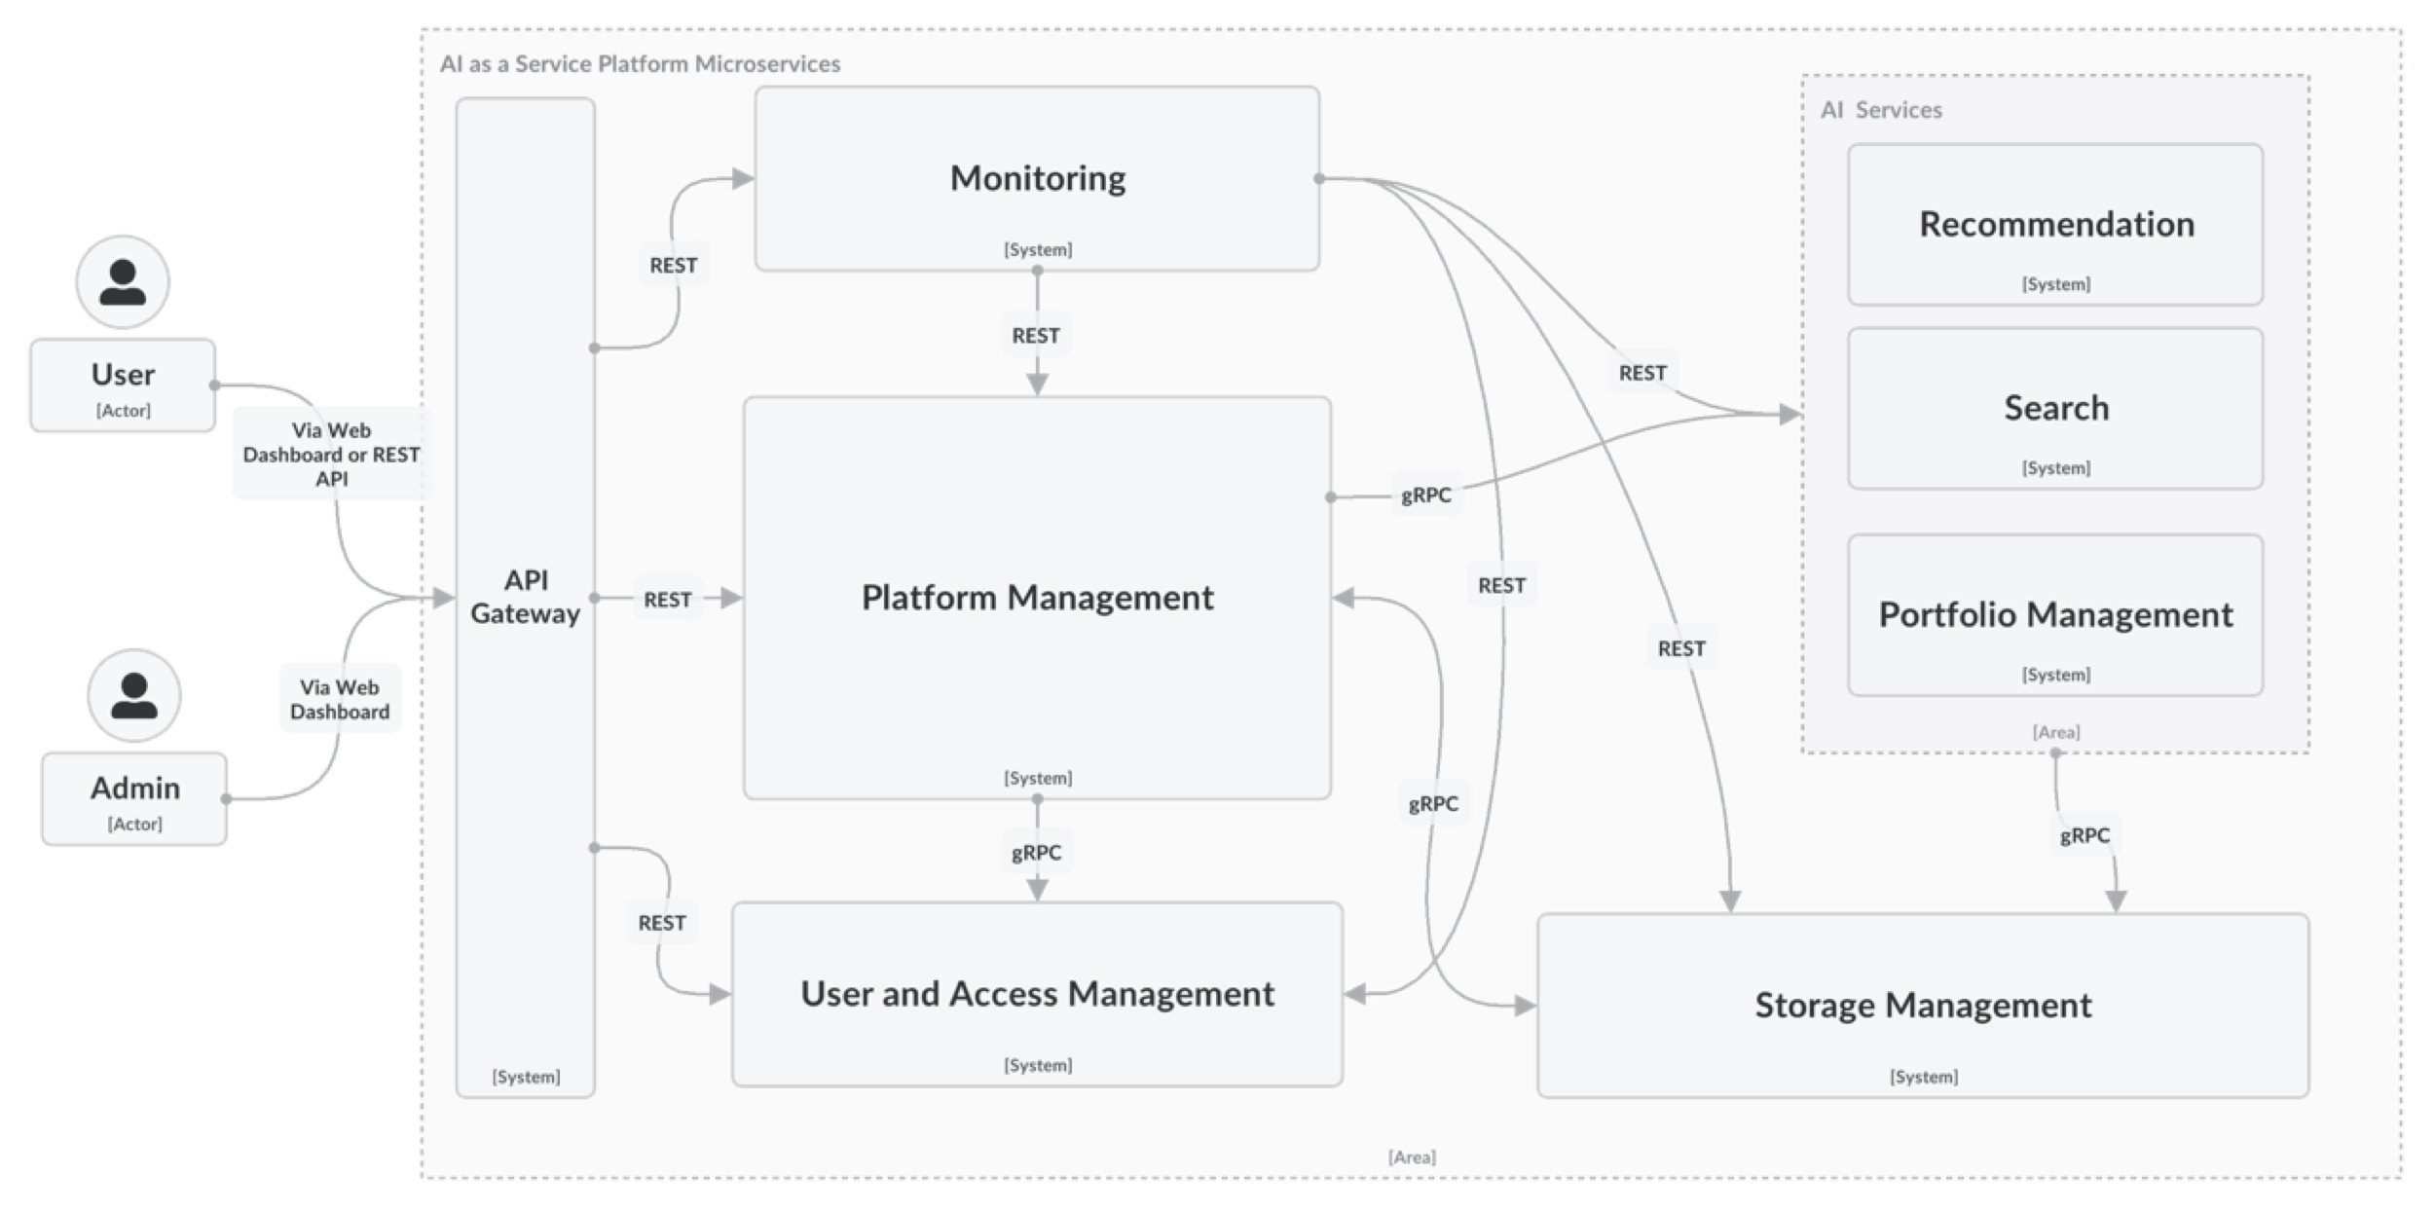
مقدمه
معماری ریزخدمت (ادامه)
معماری ریزخدمت چیست؟
مزایا:
پیمانه‌ای
مقیاس‌پذیری
توسعه‌ سریعتر
تنوع فناوری
ایزوله‌سازی خطا
مقیاس‌بندی آسان
...
Notes:
یکپارچه‌سازی و استقرار مداوم (CI/CD)
بهره‌وری منابع
قابلیت تست بهبود یافته
استقلال تیم
مقیاس‌پذیری تیم‌های توسعه
قابلیت استفاده مجدد از خدمات
ادغام آسان
کاهش زمان توقف

Slide 56
مقدمه
معماری ریزخدمت (ادامه)
معماری ریزخدمت چیست؟
چالش:
مدیریت منابع
تاثیر تاخیر شبکه
...
Notes:
یکپارچه‌سازی و استقرار مداوم (CI/CD)
بهره‌وری منابع
قابلیت تست بهبود یافته
استقلال تیم
مقیاس‌پذیری تیم‌های توسعه
قابلیت استفاده مجدد از خدمات
ادغام آسان
کاهش زمان توقف

Slide 57
مقدمه
مدیریت منابع
A
Service placement
Scale out
Monitoring
Notes:
In node location
Loop back گرفتن منابع نداریم

Slide 58
طرح مسئله
مديريت منابع آگاه از کيفيت براي ريز خدمات فضاي ابر
2
تأثیر تأخیر صف
وقتی به یک خدمت درخواست زیادی ارسال شود به احتمال زیاد تعداد زیادی از این درخواست‌ها به سمت خدمت بعدی سرازیر می‌شود
1
پیچیدگی برنامه‌ها
برنامه‌های توسعه یافته براساس معماری ریزخدمات بدلیل روابط زیاد، دچار پیچیدگی شده‌اند

Slide 59
مقدمه
معماری ریزخدمت

Slide 60
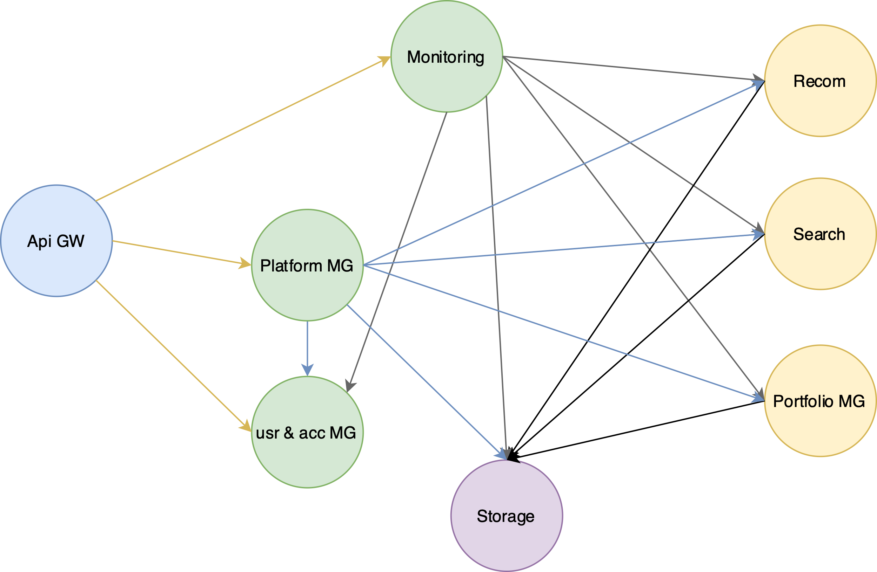
مقدمه
معماری ریزخدمت

Slide 61
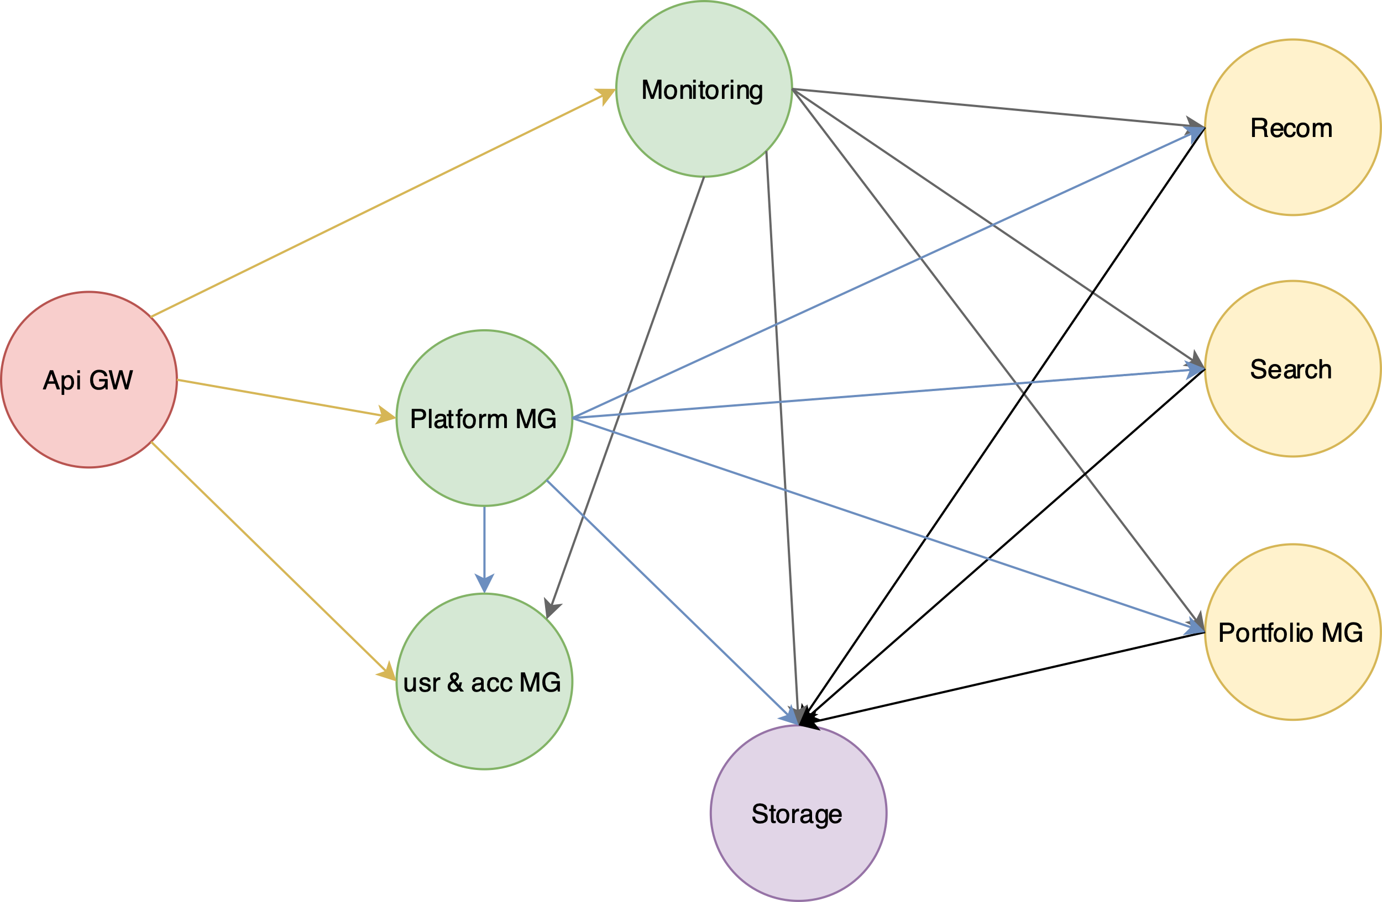
مقدمه
معماری ریزخدمت

Slide 62

مقدمه
معماری ریزخدمت

Slide 63
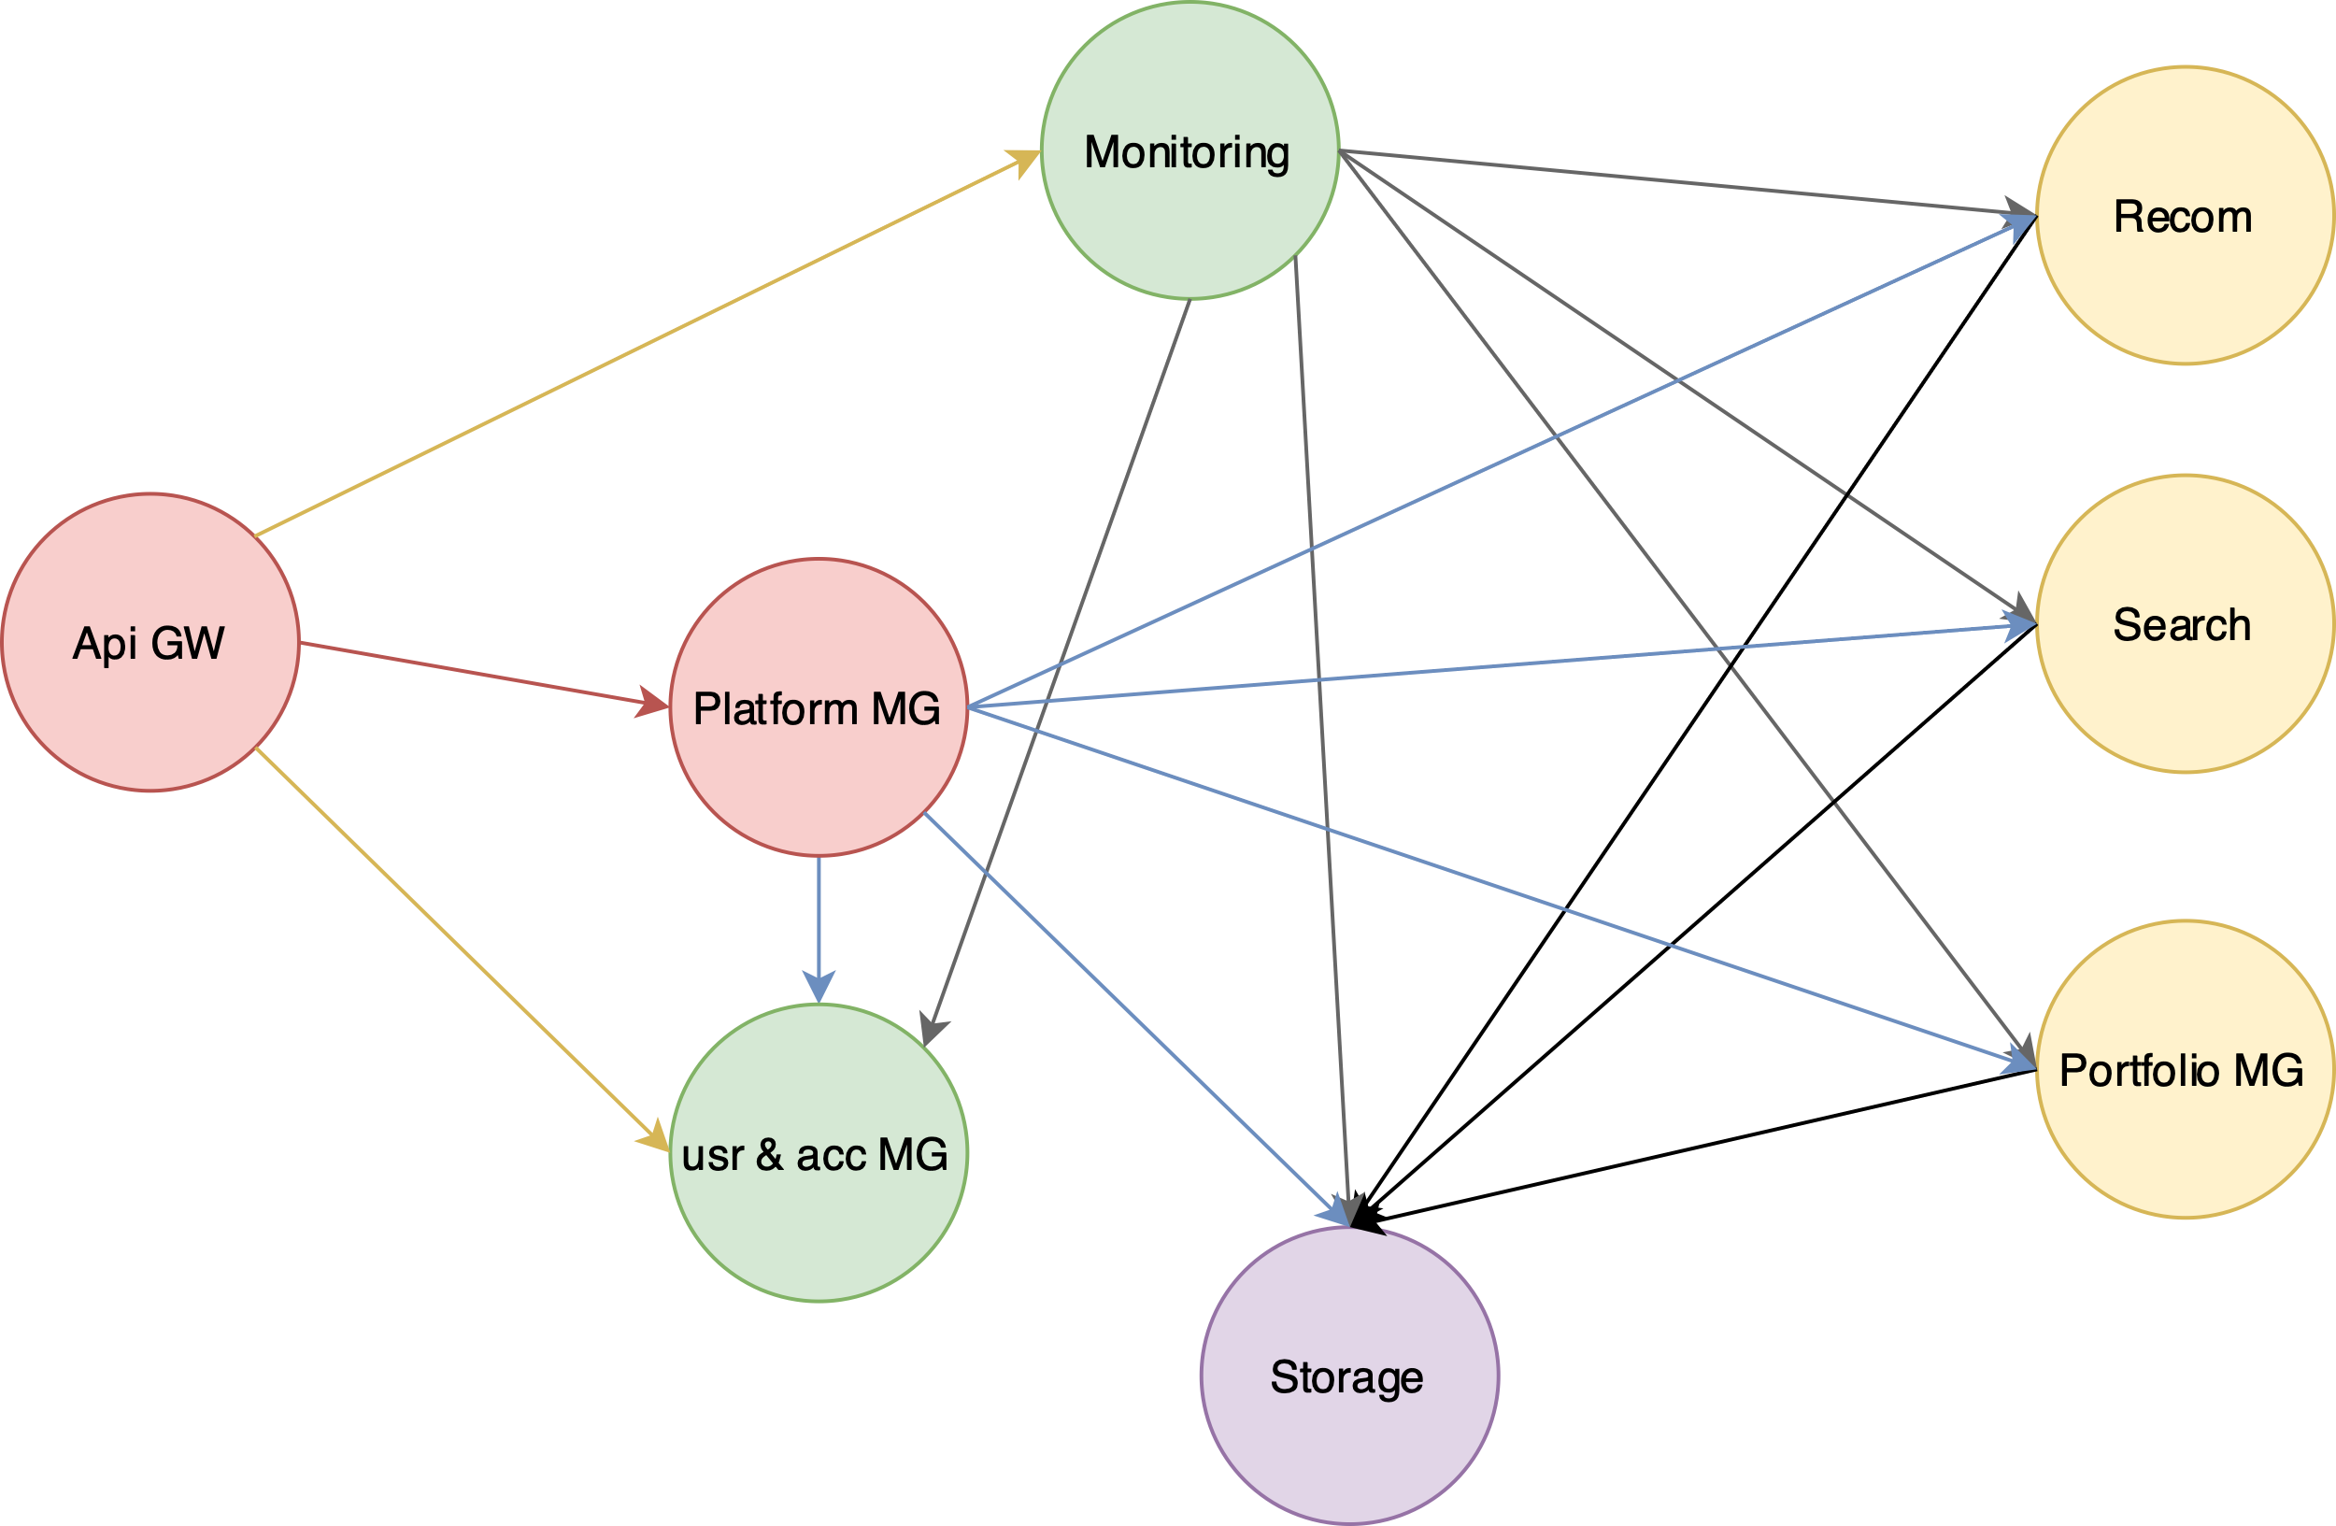
مقدمه
معماری ریزخدمت

Slide 64

مقدمه
معماری ریزخدمت

Slide 65
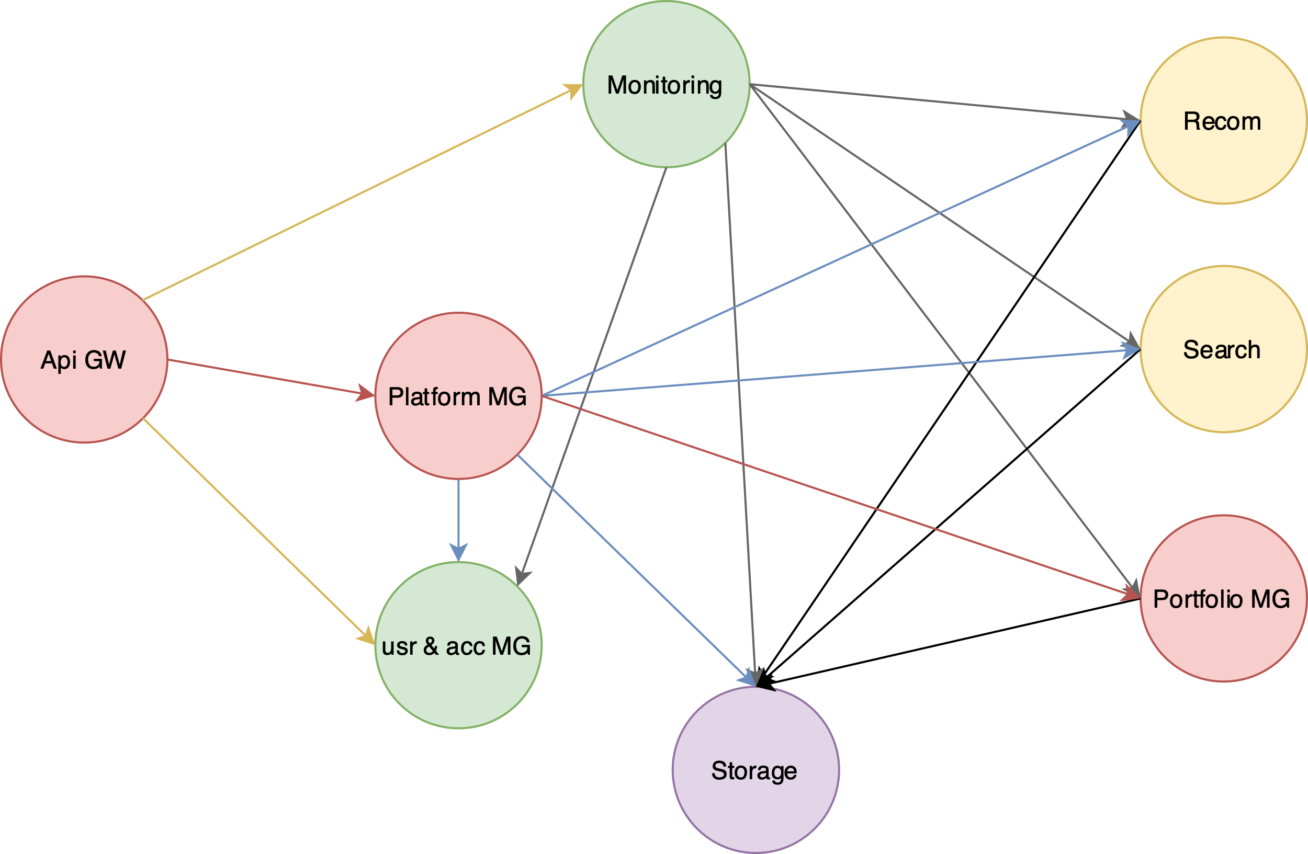
مقدمه
معماری ریزخدمت

Slide 66

مقدمه
معماری ریزخدمت

Slide 67
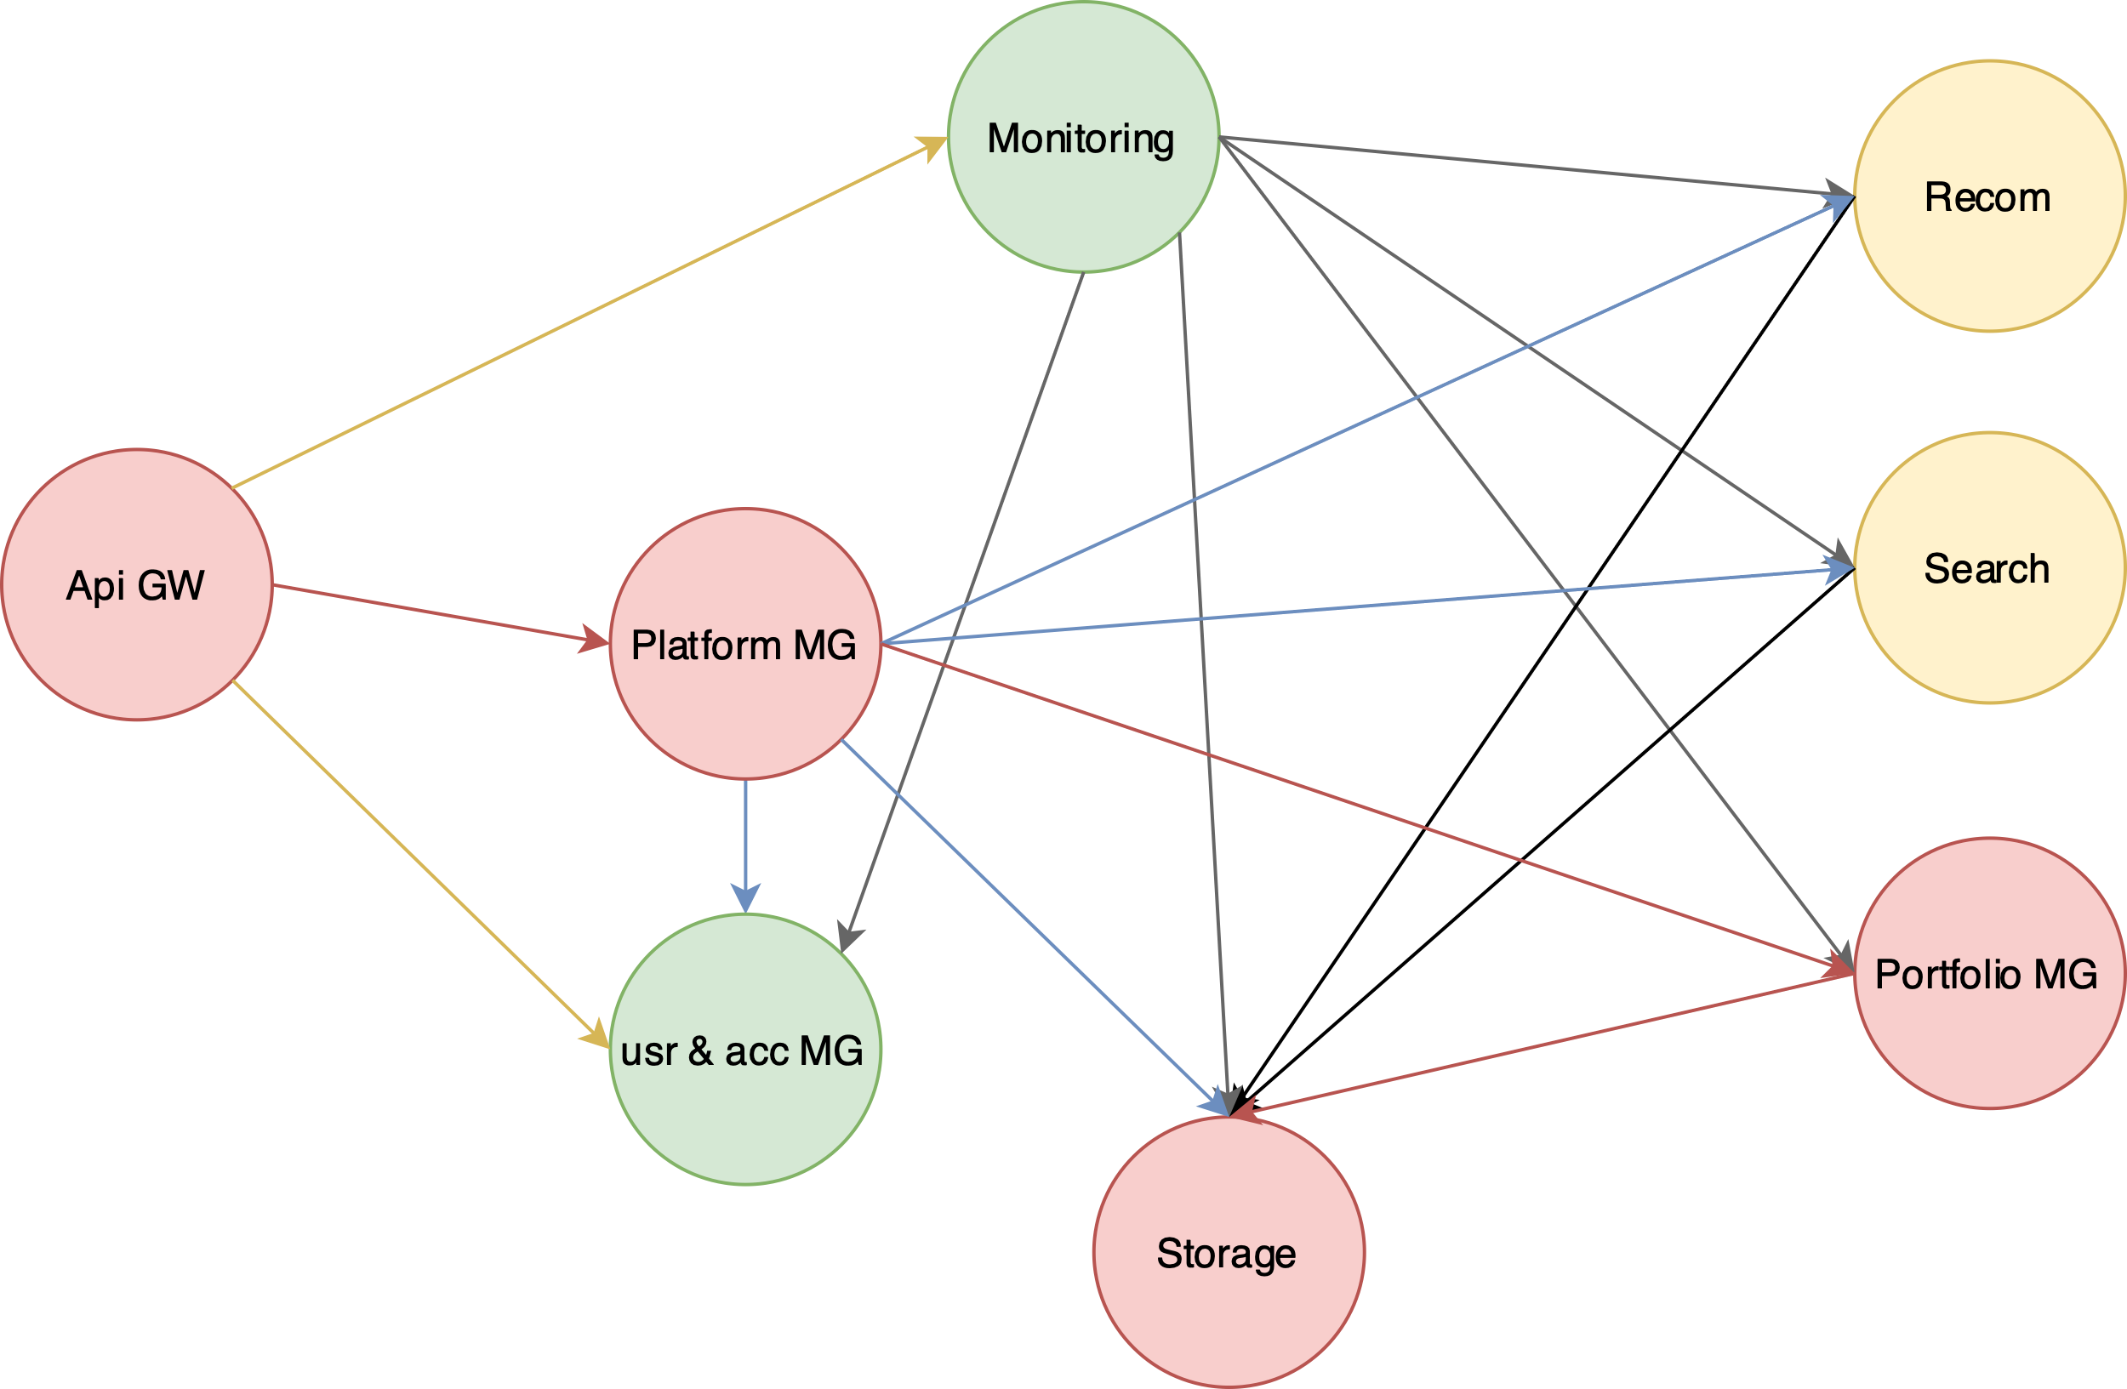
مقدمه
معماری ریزخدمت

Slide 68
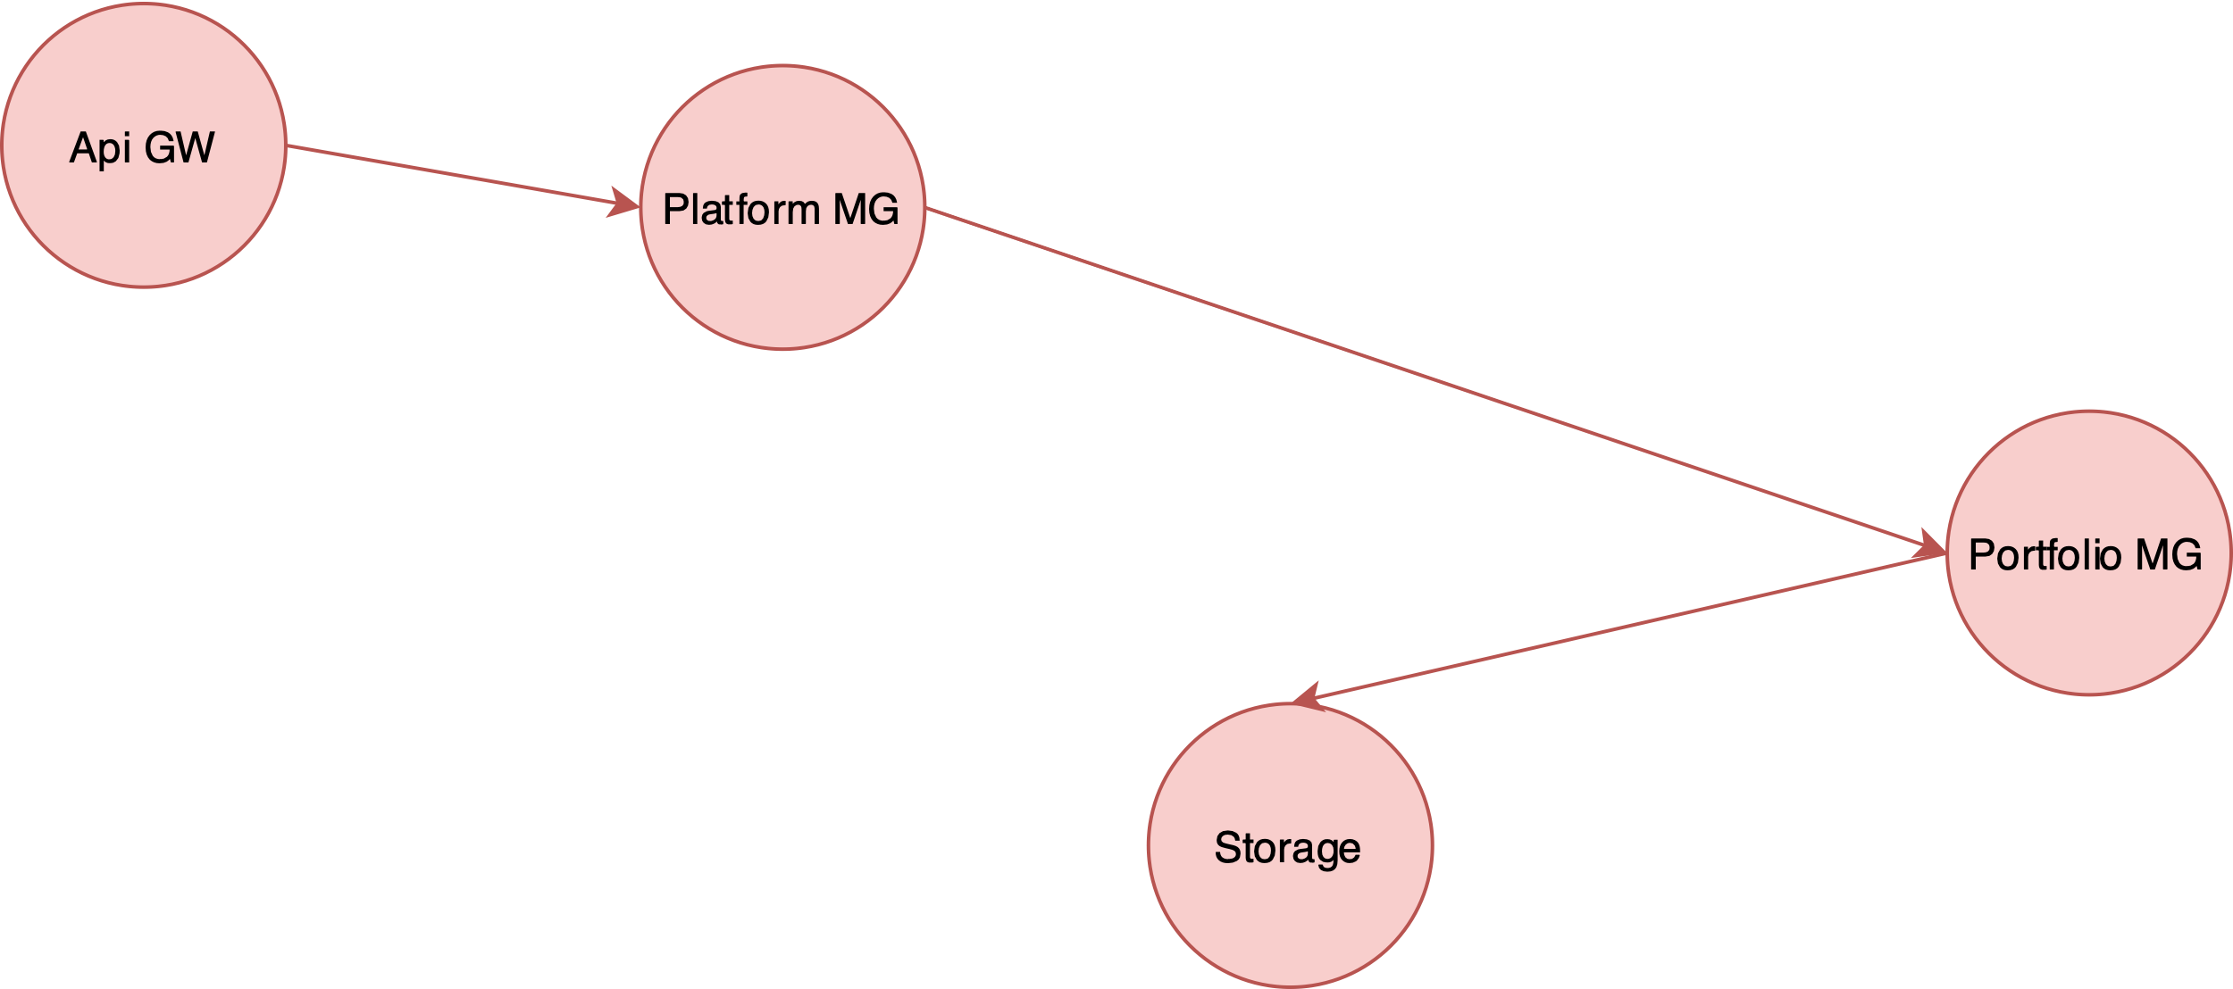
مقدمه
معماری ریزخدمت

